Slide 1
Insider Threat Detection
Arseniy Buzyan

Slide 2
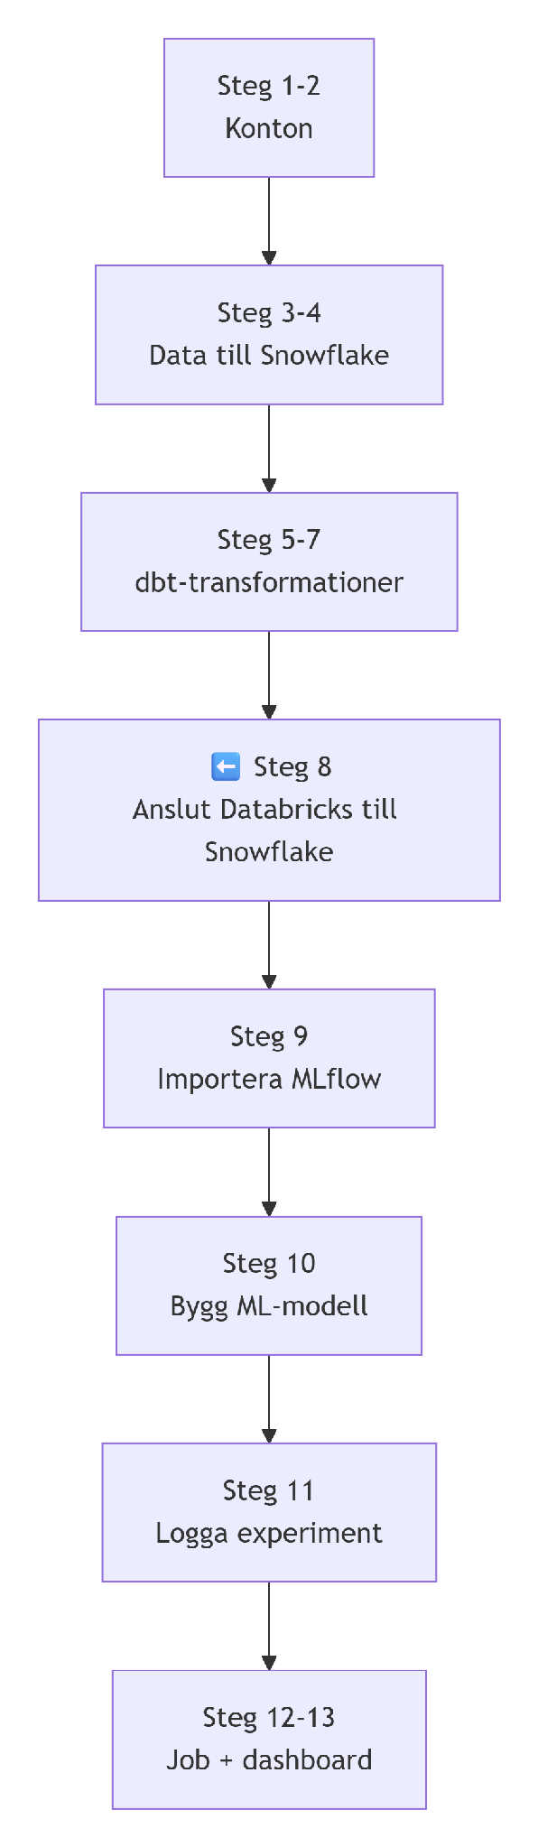

Steg-för-steg-plan: Insider Threat Detection

Slide 3
N | Vad du gör | Var | Kommandon / Instruktioner | Kurskoppling
1 | Skapa Snowflake trial-konto | Snowflake webbplats | Välj Enterprise Edition (gratis 30 dagar). Välj moln-region nära dig. Verifiera e-post. | Datainfrastruktur
2 | Skapa Databricks Community Edition-konto | Databricks webbplats | Registrera dig gratis. Ingen betalkort krävs. Färdigt på 3 minuter. | Plattform för ML
3 | Ladda ned Medical Internal Attack Detection Dataset | Din dator (eller Databricks notebook) | Använd Medical Internal Attack Detection Dataset från Kaggle. | Förbereda data
4 | Ladda upp data till Snowflake | Databricks notebook | I Databricks: pip install snowflake-connector-python. Skriv Python-kod för att läsa CSV och ladda till Snowflake-tabell. | Data warehouse
5 | Skapa dbt-projekt | Databricks Job (dbt task) | Gå till Jobs → Add task → Type: dbt. Välj Git-repo eller Workspace. | Transformationsverktyg
6 | Skapa dbt-modeller för feature engineering | dbt-projektet (i Git eller Workspace) | | `models/sources.yml` | Definierar var rådatan finns i Snowflake | | `models/staging/stg_raw_logs.sql` | Rensar och standardiserar rådatan (EN staging-modell) | | `models/fct_features.sql` | Skapar färdiga features för ML (ingen JOIN – säker) | | Förbereda för ML
7 | Kör dbt-transformationer | dbt Cloud IDE (Commands) | Skriv: dbt run – skapar tabeller/views i Snowflake. | Automatisering
8 | Anslut Databricks till Snowflake | Databricks notebook | Installera snowflake-connector-python. Skapa anslutning med account, user, password, warehouse, database, schema. Läs in FCT_FEATURES. | Dataförberedelse för ML
9 | Importera MLflow i Databricks | Databricks notebook | import mlflow och from mlflow.tracking import MlflowClient | MLOps - experiment
10 | Bygg Isolation eller Random Forest-modell | Databricks notebook | from sklearn.ensemble import IsolationForest model = IsolationForest(contamination=0.1) model.fit(df_features) eller Random Forest | ML för mönsterdetektering
11 | Logga experiment med MLflow | Databricks notebook | mlflow.set_experiment("/Users/din_email/insider_threat") with mlflow.start_run(): mlflow.log_param("contamination", 0.1) mlflow.log_metric("anomalies", n_anomalies) mlflow.sklearn.log_model(model, "model") | MLOps - spårning
12 | Skapa Databricks Job för automatisering | Databricks Jobs | Skapa nytt Job. Lägg till notebook med ML-modellen. Sätt schema (t.ex. dagligen). | AI för detektering
13 | Bygg enkel dashboard i Databricks | Databricks SQL | Skapa SQL-fråga: SELECT user_id, COUNT(*) as anomalies FROM predictions WHERE is_anomaly = true GROUP BY user_id | Övervaka system

Slide 4
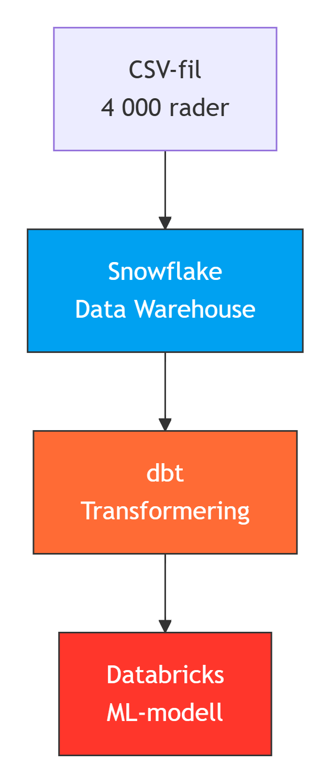
Bakgrund: Varför denna arkitektur (dbt → Snowflake → Databricks)?

Slide 5
Varför inte bara ladda CSV direkt i Databricks?
Fråga | Svar
Kan man ladda CSV direkt i Databricks? | ✅ Ja, det går!
Varför gör man inte det i produktion? | ❌ För att CSV är opålitligt för stora mängder data

Slide 6
Enkelt exempel från verkligheten:
Scenario | CSV direkt | Snowflake + dbt
Du får ny data varje dag | Du måste ladda upp CSV manuellt varje dag | Snowflake uppdateras automatiskt
Flera personer jobbar med samma data | Alla har sin egen kopia (olika versioner) | Alla ser SAMMA data
Data är 100 GB (inte 308 KB) | Databricks kraschar eller blir extremt långsam | Snowflake hanterar TB utan problem
Du behöver rensa datan | Du skriver ny kod varje gång | dbt återanvänder samma SQL-modeller

Slide 7
Databricks vs Jupyter vs Google Colab
Funktion | Databricks (produktion) | Jupyter (lokal) | Google Colab (gratis moln)
Skalbarhet | ✅ Hanterar TB data | ❌ Bara din dators RAM | ⚠️ Begränsad RAM/CPU
Samarbete | ✅ Flera personer samtidigt | ❌ Dela filer manuellt | ⚠️ Dela notebooks, men inte data
Schemaläggning | ✅ Automatiska jobb (cron) | ❌ Nej | ❌ Nej
Inbyggd MLflow | ✅ Ja (gratis) | ❌ Kräver installation | ❌ Kräver installation
Spark (stordata) | ✅ Inbyggt | ❌ Kräver installation | ❌ Kräver installation
Kostnad | Community Edition gratis | Gratis | Gratis
Används i företag | ✅ Airbnb, Spotify, etc. | ⚠️ För prototyping | ❌ Sällan

Slide 8



Verkligt exempel:
Spotify använder Databricks för att analysera miljarder musikstreams.
Jupyter används av en dataforskare hemma på sin laptop.
Google Colab används för utbildning och snabba experiment.

Slide 9
Varför produktion använder dbt + Snowflake + Databricks
Lager | Verktyg | Varför? | Verkligt exempel
Data Warehouse | Snowflake | All företagsdata på en plats, säker, skalbar | Alla kunders köp från alla butiker
Transformering | dbt | Samma rensningslogik återanvänds av alla team | "misslyckade inloggningar" räknas likadant överallt
ML-plattform | Databricks | Hanterar stora datamängder, automatiserar jobb | Tränar en ny modell varje natt med nya data

Slide 10
Sammanfattning med en pizzabakelse:
N | Verktyg | Liknelse
1 | CSV (rådata) | Råa ingredienser (mjöl, tomater, ost)
2 | Snowflake | Kylskåpet – förvarar allt säkert
3 | dbt | Receptet – säger exakt hur man gör
4 | Databricks | Ugnen – bakar pizzan (bygger ML-modellen)
Varför inte bara lägga allt i ugnen direkt? För att du vill ha receptet (dbt) så att du kan baka samma pizza varje dag, och kylskåpet (Snowflake) så att ingredienserna inte blir förstörda.
Varför Databricks istället för Jupyter? För att i produktion bakar du pizzor till 10 000 kunder samtidigt – din laptop orkar inte. Databricks är som en fabriksugn som gör allt automatiskt varje natt.

Slide 11
Verktyg du behöver (alla gratis)
Verktyg | Syfte | Kostnad
Snowflake | Lagring av rådata och features | 30-dagars trial (Enterprise Edition)
Databricks Community Edition | Notebooks, ML, Jobs, MLflow | Permanent gratis (begränsad men räcker)
dbt Core (via Databricks) | Transformationer | Gratis, körs i Databricks
MLflow (inbyggt) | Experiment tracking | Gratis i Databricks CE
GitHub | Versionshantering, portfolio | Gratis

Slide 12
Steg 1: Skapa Snowflake Trial-konto (Steg-för-steg)
N | Åtgärd | Detaljerade Instruktioner | Skärmdump / Notering
1.1 | Gå till rätt webbplats | Öppna din webbläsare och gå till: https://trial.snowflake.com | Viktigt: Använd denna länk för att komma direkt till rätt registreringsformulär.
1.2 | Fyll i dina uppgifter | Ange följande information: • Full name: Ditt för- och efternamn. • Email: Din e-postadress (Gmail/Outlook fungerar utmärkt) . • Role: Välj Data Engineer eller Student. • Company: Skriv Self Employed eller Student . | Snowflake kräver inga betalkortsuppgifter för att starta en trial .
1.3 | Väl rätt "Edition" | Välj Enterprise Edition . | Varför? Denna version ger dig tillgång till alla funktioner du behöver för projektet, till exempel Materialized Views, som inte finns i Standard Edition .
1.4 | Välj molnleverantör & region | • Cloud Provider: Välj Microsoft Azure (fungerar lika bra som AWS/GCP). • Region: Välj den region som är geografiskt närmast dig (t.ex. Sweden Central eller North Europe). | Detta minskar eventuell fördröjning. Du ärver ingen kostnad för ditt val, det är bara för att optimera hastigheten.
1.5 | Bekräfta att du är människa | Klicka i alla rutor som visar cyklar (eller det föremål som visas på skärmen) för att verifiera att du inte är en robot . | Läs instruktionen noga. Ibland ber den dig klicka på bilar eller skyltar.
1.6 | Svara på frågor (valfritt) | Du kommer att få några frågor om din erfarenhet. Svara ärligt eller hoppa över. Detta påverkar inte ditt konto eller dess krediter. | Du kan till exempel välja "Cloud Data Warehousing" som intresseområde.
1.7 | Aktivera ditt konto via e-post | Gå till din e-postinkorg. Du kommer att få ett mejl från Snowflake med en aktiveringslänk ("CLICK TO ACTIVATE") . | Spara länken! Detta är din unika URL till ditt Snowflake-konto. Den kommer att se ut ungefär så här: https://xxxxx.ap-southeast-2.azure.snowflakecomputing.com
1.8 | Skapa dina inloggningsuppgifter | Klicka på aktiveringslänken. Du kommer då till en sida där du skapar ditt användarnamn och lösenord . | Kom ihåg dessa! Du kommer att behöva dem varje gång du loggar in.
1.9 | Logga in för första gången | Efter att du skapat ditt lösenord klickar du på "Get Started" eller "Sign In". Du är nu inne i Snowflake-gränssnittet! | Välj "Skip" om den frågar om du vill sätta upp exempeldata. Vi kommer att ladda upp vår egen data senare.

Slide 13
De viktigaste delarna för DIG (resten kan du ignorera för nu)
Vad du ser | Vad det betyder | Ska du använda det?
$400 credits left | Din gratis budget – räcker till massor av analyser | ✅ Bra – pengar kvar!
Trial ends in 30 days | Din period räknar ner från idag | ✅ Normalt – håll koll
Upload local files | Ladda upp CSV/Excel-filer från din dator | ✅ JA – här börjar du!
Worksheets | Skriva SQL-kod (som ett anteckningsblock) | ✅ JA – här gör du arbetet
Databases (i vänstermenyn under "Catalog") | Var din data lagras | ✅ JA – dina tabeller syns här
Compute (vänstermenyn) | Din "motor" som kör beräkningar | ✅ JA – starta/pausa här
Postgres | En databastyp (inte relevant för dig just nu) | ❌ Ignorera
Horizon Catalog | Ett nytt sätt att organisera data | ❌ Ignorera för nu
Marketplace | Köpa färdiga dataset (du behöver inte) | ❌ Ignorera
All projects / Files / Notebooks / Streamlit / Dashboards | Avancerade funktioner | ❌ Ignorera – använd Worksheets istället

Slide 14
Checklista innan Steg 2. Mål: Verifiera att Snowflake-kontot är korrekt inställt och redo för nästa steg (Databricks + dbt + ML)
N | Kategori | Vad ska du göra | Exakt handling | Varför (kort)
1 | Roll-kontroll | Byt till ACCOUNTADMIN | Högst ner till vänster → klicka på din nuvarande roll → välj ACCOUNTADMIN från listan | Ger dig alla rättigheter – annars kan du inte skapa tabeller eller ladda data
2 | Compute-motor | Starta ditt virtual warehouse | Gå till Compute i vänstermenyn → hitta COMPUTE_WH → klicka "Start" / "Resume" | Du behöver en motor för att köra SQL och ladda data
3 | Verifiera anslutning | Kör ett test-SQL-kommando | Gå till Worksheets → skapa ny worksheet → skriv SELECT CURRENT_VERSION(); → klicka "Run" | Bekräftar att allt fungerar och att du är uppkopplad
4 | Kontrollera krediter | Notera din återstående budget | Titta högst upp: $400 credits left | Håll koll så att du inte överskrider (kom ihåg att pausa din warehouse när du är klar)
5 | Kontrollera trial-period | Notera slutdatum | Titta högst upp: Trial ends in X days | Planera ditt projekt så att du hinner klart inom 30 dagar

Slide 15
Quick actions – Vad du ska göra VARJE GÅNG du arbetar
När | Handling | Var | Kort kommando / knapp
Innan du börjar | Starta din warehouse | Compute → COMPUTE_WH | Klicka "Start" / "Resume"
Under arbetet | Kör SQL-kod | Worksheets | Skriv SQL → klicka "Run"
Innan du slutar | Pausa din warehouse | Compute → COMPUTE_WH | Klicka "Suspend"
Vid problem | Kontrollera din roll | Högst upp till höger | Ska stå ACCOUNTADMIN
Vid felmeddelande | Starta om worksheet | Worksheets | Ladda om sidan (F5) eller skapa ny worksheet

Slide 16
Pro tips
# | Pro tip | Förklaring
1 | Pausa alltid din warehouse när du är klar | Du betalar bara när den är igång. Att vara inloggad kostar inget.
2 | Använd ACCOUNTADMIN-rollen hela tiden | Det är enklast för nybörjare. Andra roller har begränsningar.
3 | Spara din Snowflake-URL | Den ser ut som https://xxxxx.azure.snowflakecomputing.com – spara den i dina bokmärken.
4 | Du kan skapa nytt trial-konto med samma email | När 30 dagar är slut – bara registrera om. Dina krediter återställs.
5 | Undvik att ladda upp stora filer | Håll dig under 100 MB per fil – annars går det långsamt i trial-versionen.
6 | Skriv kommentarer i din SQL-kod | Använd -- för att skriva kommentarer. Ex: -- Detta skapar en tabell för loggar
7 | Kolla din warehouse-status | Grön = igång (kostar credits). Grå = pausad (kostar inget).

Slide 17
Steg 2: Skapa Databricks Community Edition-konto. Databricks Community Edition är helt gratis, kräver inget betalkort, och är permanent (ingen 30-dagarsgräns som Snowflake)
N | Åtgärd | Exakt länk / Var | Detaljerade instruktioner
2.1 | Gå till rätt sida | https://community.cloud.databricks.com | Öppna länken i din webbläsare. Detta är den enda vägen till Community Edition.
2.2 | Klicka på "Sign Up" | Första sidan | Leta efter knappen "Sign up" eller "Try Databricks"
2.3 | Fyll i dina uppgifter | Registreringsformulär | Ange: Namn, E-post (Gmail/Outlook fungerar bäst) , Företag (skriv "Student" eller "Self Employed")
2.4 | Välj rätt alternativ – VIKTIGAST! | Välj molnleverantör-sida | Scrolla ner – klicka på den lilla textlänken "Get started with Community Edition" . Klicka INTE på de stora AWS/Azure/GCP-knapparna!
2.5 | Bekräfta valet | Pop-up-fönster | Klicka "OK" eller "Confirm" på meddelandet "Community Edition has limited features"
2.6 | Kontrollera din e-post | Din e-postinkorg (Gmail/Outlook) | Du får ett verifieringsmejl från Databricks inom 2 minuter . Kolla skräpposten om det inte syns!
2.7 | Verifiera din e-post | Klicka på länken i mejlet | Länken heter "Verify email address" eller liknande . Du skickas till en sida där du skapar ditt lösenord.
2.8 | Skapa lösenord | Lösenordssidan | Välj ett starkt lösenord. Klicka "Submit"
2.9 | Logga in | https://community.cloud.databricks.com | Använd din e-post och ditt nya lösenord
2.10 | Kolla att du är på rätt ställe | Databricks startsida | Du ser ett gränssnitt med vänstermeny: Workspace, Compute, Data, Workflows

Slide 18
Vanliga fallgropar – och hur du undviker dem
Problem | Varför händer det? | Lösning
Jag ser bara AWS/Azure/GCP-alternativ | Du klickade inte på den lilla textlänken | Gå tillbaka, scrolla ner på sidan, klicka på "Get started with Community Edition"
Jag får ingen verifierings-e-post | Skräppostfilter eller fel e-post | Kolla skräpposten. Använd Gmail/Outlook istället för jobbmejl
Jag hamnade på 14-dagars trial | Du klickade på fel knapp | Börja om från steg 2.1. Community Edition är permanent gratis
Sidan ber om betalkort | Du är på fel sida | Gå till community.cloud.databricks.com – inte vanliga Databricks-sidan

Slide 19
Frågor från registrering
What do you want to do first? | ✅ "See what Databricks can do"
Tell us your goal | ✅ "Try demos and samples to understand real world workflows"
Ditt val | Koppling till ditt projekt
Data Warehousing | Snowflake + Databricks jobbar med detta
ETLs and Pipelines | dbt-transformationer = ETL
Lakehouse Fundamentals | Grunden för hur Databricks fungerar

Slide 20
Varför Community Edition (och inte 14-dagars trial)?
Funktion | Community Edition | 14-dagars Trial
Kostnad | Permanent gratis | Gratis i 14 dagar
Betalkort | ❌ Behövs inte | ✅ Krävs
Molnkonto (AWS/Azure) | ❌ Behövs inte | ✅ Behövs
Passar för | Studenter, hobbyprojekt | Företag, POC
Ditt projekt | ✅ Perfekt! | ❌ För kort tid

Slide 21
De viktigaste delarna för DIG (resten kan du ignorera för nu)
Vad du ser | Betyder
"Welcome to Databricks" | ✅ Inloggad korrekt
"Get started" | ✅ Gratisversionen
"Data engineer" / "Data analyst" | ✅ Community Edition
Du ser detta | Ska du göra?
Start learning | ❌ Nej
Learn the basics | ❌ Nej
Watch videos | ❌ Nej
Explore demos | ❌ Nej
"Your resources" tomt | ✅ Det är normalt!

Slide 22
Steg 3. Ladda ned Medical Internal Attack Detection Dataset: https://www.kaggle.com/datasets/zara2099/medical-internal-attack-detection-dataset?resource=download
Datasetet innehåller information om:
num_failed_logins – misslyckade inloggningsförsök
num_file_creations – antal skapade filer
num_access_files – antal åtkomster till patientjournaler
attack_type – klassificering av normal användning eller attack
Detta är exakt insider threat-beteende som du ska analysera med din ML-modell
EGENSKAP | VÄRDE | VARFÖR BRA
Filstorlek | 308.65 kB | ✅ Laddas ner på sekunder
Antal rader | 4 000 rader | ✅ Lagom storlek för ML
Antal kolumner | 15 kolumner | ✅ Enkelt att förstå
Innehåll | Loggar över användarbeteende | ✅ Perfekt för insider threat-detektering
Målkolumn | attack_type | ✅ Används för att träna ML-modellen

Slide 23
Skapa Kaggle-konto (om du inte redan har ett)
N | Åtgärd | Detaljerad instruktion | Skärmtips
3.1 | Gå till Kaggle | Öppna webbläsaren och gå till www.kaggle.com | Använd Chrome, Firefox eller Edge
3.2 | Klicka på "Register" | Leta efter registreringsknappen uppe till höger | Den är blå och syns tydligt
3.3 | Välj registreringsmetod | Välj "Register with Email" eller använd Google-konto | Rekommenderar Google – snabbast
3.4 | Fyll i dina uppgifter | Ange: Namn, E-postadress (Gmail/Outlook fungerar bäst), Lösenord | Använd en e-post du kommer åt
3.5 | Verifiera e-post | Gå till din e-postinkorg och klicka på verifieringslänken från Kaggle | Kolla skräpposten om du inte ser den
3.6 | Logga in | Använd din e-post och ditt lösenord för att logga in på Kaggle | Du är nu redo att ladda ner dataset

Slide 24
Ladda ner datasetet
Steg | Åtgärd | Detaljerad instruktion | Länk / Var
3.7 | Gå till dataset-sidan | Öppna denna länk i din webbläsare: | https://www.kaggle.com/datasets/zara2099/medical-internal-attack-detection-dataset
3.8 | Läs om datasetet | Scrolla ner och läs beskrivningen | Det hjälper dig förstå vad datan innehåller
3.9 | Klicka på "Download" | Leta efter den blå "Download" -knappen uppe till höger på sidan | Knappen har en nedåtpil-ikon
3.10 | Vänta på nedladdningen | Filen Medical_Internal_Attacks_Dataset.csv laddas ner | Tar bara några sekunder (308 KB)
3.11 | Spara filen på din dator | Välj en plats du lätt hittar, t.ex. Skrivbordet eller en mapp som heter "Projektdata" | Kom ihåg var du sparar!

Slide 25
Vanliga frågor
Fråga | Svar
Måste jag betala för Kaggle-konto? | Nej, Kaggle är helt gratis!
Varför just detta dataset? | Det är litet (308 KB), laddas ner snabbt, och innehåller perfekt data för insider threat-detektering.
Kan jag använda ett annat dataset? | Ja, men detta är rekommenderat för nybörjare eftersom det är enkelt och litet.
Vad gör jag om nedladdningen inte fungerar? | Testa att ladda om sidan, logga ut och in igen, eller använd en annan webbläsare.

Slide 26
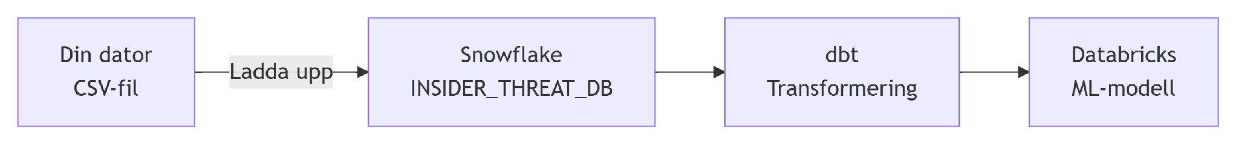
Steg 4: Ladda upp data till Snowflake

Slide 27
Ladda upp data till Snowflake
N | Detaljer | Värde / Instruktion
4.1 | Logga in på Snowflake | Gå till din Snowflake-URL (t.ex. https://xxxxx.azure.snowflakecomputing.com)
4.2 | Kontrollera roll | Högst upp till höger → välj ACCOUNTADMIN
4.3 | Starta Compute-motorn | Manage → Compute → COMPUTE_WH → Klicka på namnet → "Resume" → Status ändras: Suspended → Starting → Started (grön)
4.4 | Gå till "Upload local files" | Hem-sidan (klicka på Snowflake-loggan) → Under "Quick actions" → "Upload local files"
4.5 | Ladda upp CSV-filen | Dra Medical_Internal_Attacks_Dataset.csv till rutan ELLER klicka på "or" och välj filen
4.6 | Skapa databas | Rullgardin "Select or create a database" → Välj "Create new database" → Name: INSIDER_THREAT_DB → Comment: (lämna tomt) → klicka "Done"
4.7 | Skapa tabell | Rullgardin "Select or create a table" → Välj "Create new table" → Table name: RAW_ACCESS_LOGS
4.8 | Kontrollera kolumner | "Edit Schema" – visa 15 kolumner, kontrollera att attack_type finns sist
4.9 | Klicka "Load" | Blå knapp längst ner → laddning tar 10-20 sekunder
4.10 | Bekräfta laddning | Popup: 4,000 rows were successfully inserted
4.11 | Verifiera med SQL | Gå till Worksheets → + Worksheet → kör: SELECT COUNT(*) FROM INSIDER_THREAT_DB.PUBLIC.RAW_ACCESS_LOGS; → Resultat: 4000
4.12 | Visa data (valfritt) | Kör: SELECT * FROM INSIDER_THREAT_DB.PUBLIC.RAW_ACCESS_LOGS LIMIT 10; → Visar 10 rader med kolumner som duration, protocol_type, attack_type

Slide 28
Pro tips
Tips | Förklaring
Pausa Compute-motorn efteråt | Manage → Compute → COMPUTE_WH → "Suspend" – sparar dina krediter
Hitta tabellen i Catalog | Catalog → Databases → INSIDER_THREAT_DB → PUBLIC → RAW_ACCESS_LOGS
100 rader är normalt | Förhandsvisning visar bara 100 – alla 4000 finns där

Slide 29
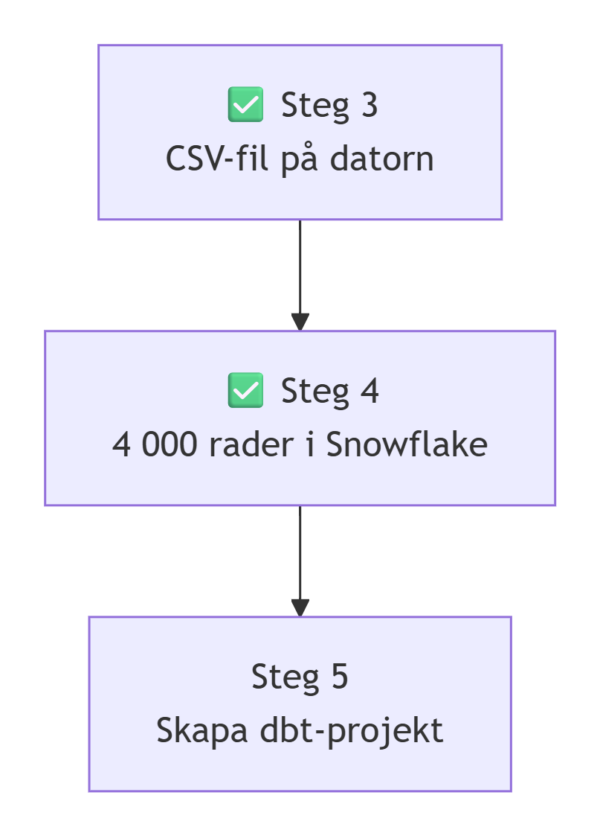
Steg 4 är klart

Slide 30
Så här stänger du av Compute-motorn (sparar dina krediter). Din Compute-motor kostar krediter när den är igång. När du är klar för dagen pausar du den – då kostar den ingenting. Din data och databas sparas automatiskt.
Steg | Åtgärd | Var | Vad ser du?
1 | Gå till Compute | Vänstermenyn → Manage → Compute | En lista med dina warehouses visas
2 | Välj rätt warehouse | Leta efter raden COMPUTE_WH i tabellen | Status står "Started" (grön text)
3 | Öppna detaljsidan | Klicka på namnet COMPUTE_WH (blå länk) | En ny sida med information visas
4 | Klicka på "Suspend" | Uppe till höger – blå knappen "Suspend" | Knappen finns bredvid "Drop"
5 | Bekräfta | Popup-fönster visas (välj "Suspend" eller "OK") | Vänta 5 sekunder
6 | Kontrollera status | Status ändras från "Started" → "Suspended" | Textfärgen blir grå (inte grön längre)

Slide 31
Så här ser det ut före och efter:
Före (igång) | Efter (pausad)
Status: Started (grön) | Status: Suspended (grå)
Kostar krediter 💰 | Kostar inget ✅
Knappen heter "Suspend" | Knappen heter "Resume"

Slide 32
Viktigt att veta
FRÅGA | SVAR
Försvinner min data när jag stänger av? | ❌ Nej! Datan finns kvar i databasen INSIDER_THREAT_DB
Försvinner min databas? | ❌ Nej – databasen är gratis och sparas automatiskt
Måste jag göra detta varje dag? | ✅ Ja – för att spara dina gratiskrediter
Hur startar jag imorgon? | Gå till Compute → COMPUTE_WH → klicka "Resume"

Slide 33


Steg 5: Skapa dbt-projekt
Du skapar ett dbt-projekt som ska transformera din rådata i Snowflake. dbt fungerar som ett lager mellan din rådata och din ML-modell – det skapar rena, strukturerade tabeller som Databricks kan använda.
I den här guiden använder du dbt Cloud (gratisversionen via webbläsaren), vilket innebär att du inte behöver installera något lokalt. Allt görs i molnet precis som Snowflake och Databricks .

Slide 34
Steg 5: Skapa dbt-projekt

Slide 35
VERKTYG | VAD ÄR DET? | VARFÖR BEHÖVER DU DET? | VAD HÄNDER UTAN DET?
Snowflake | Ett molnbaserat data warehouse (databas i molnet) | Lagrar alla 4 000 rader av rådata på ett säkert och skalbart sätt | Du måste hantera data lokalt på din dator – vilket blir långsamt och opålitligt
dbt | Ett transformationsverktyg som rensar och strukturerar data med SQL | Gör din rådata ren och förberedd för maskininlärning – skapar features som "antal misslyckade inloggningar" | Din ML-modell får direkt tillgång till rå, ostrukturerad data – vilket ger dåliga eller felaktiga förutsägelser
Databricks | En plattform för maskininlärning och big data-analys | Bygger själva ML-modellen som upptäcker insiderhot baserat på dina rena features | Du kan inte träna någon modell alls – projektet stannar

Slide 36
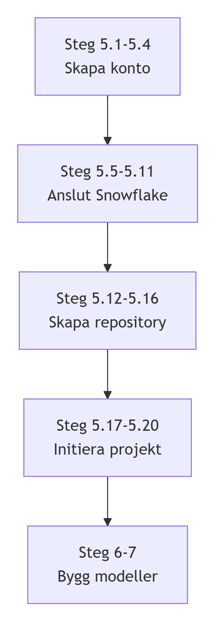
Vad gör du i Steg 5?
I Steg 5 skapar du ett dbt-projekt och kopplar ihop det med Snowflake. Detta är brobyggaren mellan din rådata (Snowflake) och din ML-modell (Databricks). Utan dbt skulle din ML-modell inte förstå datan.

Slide 37
N | Åtgärd | Exakt instruktion | Varför behövs detta? | Vad händer om du hoppar över?
5.1 | Gå till dbt Cloud | Öppna https://www.getdbt.com/signup i din webbläsare | Du måste ha ett konto för att använda dbt | Du kan inte transformera din data – projektet stannar
5.2 | Skapa konto | Fyll i: Namn, E-post, Lösenord (minst 9 tecken, stor bokstav, siffra, specialtecken). Klicka "Create my account" | dbt Cloud är webbaserat – inget att installera | Du måste installera dbt lokalt (mycket svårare)
5.3 | Verifiera e-post | Gå till din e-postinkorg → klicka på länken från dbt Labs | dbt måste bekräfta att du är en riktig person | Kontot förblir inaktivt – du kan inte logga in
5.4 | Svara på frågor | Välj "I am new to dbt" → "I'm learning dbt to advance my career" → klicka "Complete" | dbt anpassar din upplevelse som nybörjare | Du får avancerade tips som förvirrar dig
5.5 | Skapa projekt | Klicka på "New Project" → skriv insider_threat_project → klicka "Continue" | Varje projekt är en separat arbetsyta för din kod | All din kod blandas ihop med andras projekt
5.6 | Välj Snowflake | Klicka på "Snowflake" under "Connection settings" | Din data ligger i Snowflake – dbt måste prata med den | dbt kan inte hämta din data från Snowflake
5.7 | Fyll i konto | Account t ex: jnqaoob-to29... (från din Snowflake-URL) | dbt behöver veta exakt var din Snowflake finns | Anslutningen misslyckas – "Server not found"
5.8 | Fyll i databas | Database: INSIDER_THREAT_DB | dbt måste veta vilken databas din data ligger i | dbt letar på fel ställe – hittar inte din tabell
5.9 | Fyll i warehouse | Warehouse: COMPUTE_WH | dbt behöver en motor för att köra SQL-frågor | Inga frågor kan köras – transformationer fungerar inte

Slide 38
5.10 | Ange användarnamn | Username t ex: ARSENIY | dbt måste logga in på Snowflake som dig | Åtkomst nekad – "Access denied"
5.11 | Ange lösenord | Password: Ditt Snowflake-lösenord | dbt måste autentisera sig mot Snowflake | Åtkomst nekad – "Invalid password"
5.12 | Testa anslutning | Klicka "Test connection" → vänta på "Success" | Bekräftar att alla uppgifter är korrekta | Du får först reda på fel när du försöker köra dbt
5.13 | Spara anslutning | Klicka "Save" → "Set up a repository" | Sparar dina Snowflake-uppgifter så att dbt kommer ihåg dem | Du måste skriva in dem varje gång
5.14 | Välj repository-typ | Klicka på "Managed" | dbt skapar ett Git-repository åt dig automatiskt | Du måste skapa ett GitHub-konto (extra jobb)
5.15 | Namnge repository | Skriv insider_threat_dbt_repo → klicka "Set up a repository" | Detta är var din dbt-kod sparas (versionshantering) | Du kan inte spara dina ändringar – risk att förlora arbete
5.16 | Vänta på bekräftelse | Du ser "Success – Your project is ready" | Repositoryt är skapat och kopplat till ditt projekt | Projektskapandet är inte klart – du kan inte gå vidare
5.17 | Öppna Studio | Klicka "Start developing in the Studio" | Studio är dbt:s utvecklingsmiljö (IDE) där du skriver SQL | Du kan inte skapa dina transformations-modeller
5.18 | Initiera projekt | Klicka "Initialize dbt project" (uppe till höger) | Skapar alla nödvändiga mappar och filer (models/, dbt_project.yml, etc.) | Du har ingen mappstruktur – du vet inte var du ska skriva din kod
5.19 | Vänta på filer | Du ser: dbt_project.yml, models/, seeds/, tests/, macros/, snapshots/, .gitignore, README.md | Bekräftar att projektet är korrekt initierat | Projektet är tomt – inget att arbeta med
5.20 | Gör första commit | Klicka på "Version Control" → skriv "initial commit" → klicka "Commit and sync" | Sparar en första version av ditt projekt (som "spara" i Word) | Alla ändringar du gör är osparade – du kan förlora dem

Slide 39
Checklista – Steg 5 är klart när:
Kontroll | ✅ Klart?
Du har ett dbt Cloud-konto (gratis) | ☐
dbt är ansluten till Snowflake (grönt "Success") | ☐
Du har skapat ett managed repository | ☐
Du har klickat "Initialize dbt project" | ☐
Du ser mapparna models/, seeds/, tests/ i vänster sidofält | ☐
Filen dbt_project.yml finns | ☐
Du har gjort din första commit | ☐

Slide 40
Så här ser det ut i dbt Cloud IDE:
Element | Var | Vad du ser
Mappstruktur | Vänstra sidofältet | models/ (här skapar du SQL-modeller), seeds/ (för CSV-filer), tests/ (för att testa)
dbt_project.yml | Roten av projektet | Huvudkonfigurationsfilen – titta men ändra inget än
SQL-editor | Mitten av skärmen | Här skriver du SELECT ... FROM ... för att transformera data
Versionskontroll | Flik till vänster | Här ser du ändrade filer och gör commits
Kommando-rad | Längst ner | Här skriver du dbt run för att köra dina transformationer

Slide 41
Pro tips
Tips | Förklaring
Gör commits ofta | Efter varje ändring – klicka "Commit and sync". Det är som "Save" i Word.
dbt Cloud vs dbt Core | Du använder Cloud (webbaserat) – inget att installera. Core kräver terminal och är svårare.
Felmeddelanden är normalt | När du initierar projektet kan du se "Cannot open file" – det försvinner när projektet är klart.
Pausa Snowflake Compute | När du är klar för dagen – gå till Snowflake → Compute → COMPUTE_WH → "Suspend" (sparar krediter)
Kolla din trial-period | Du har 13 dagar kvar på dbt Starter trial – det räcker för hela projektet.

Slide 42
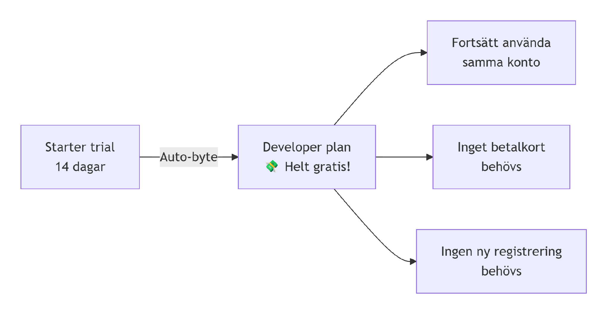
dbt är HELT gratis för dig – du behöver INTE göra något när trial-perioden tar slut
Fråga | Svar
Måste jag betala? | ❌ Nej! Developer plan är helt gratis för en ensam utvecklare
Måste jag registrera nytt konto? | ❌ Nej! Du behåller samma konto – det byter bara plan automatiskt
Måste jag fylla i betalkort? | ❌ Nej! Developer plan kräver inget betalkort
Förlorar jag mitt arbete? | ❌ Nej! Alla dina projekt, modeller och inställningar sparas
Kan jag fortsätta efter 13 dagar? | ✅ Ja! Du kan använda dbt gratis för alltid

Slide 43
Skillnad mellan planerna (för dig som ensam användare):
Funktion | Starter (trial) | Developer (gratis)
Kostnad | Gratis i 14 dagar | Gratis för alltid
Antal användare | Upp till 5 | 1 (du)
Projekt | Obegränsat | 1 projekt
IDE (Studio) | ✅ Ja | ✅ Ja
dbt run | ✅ Ja | ✅ Ja
Job scheduling | ✅ Ja | ✅ Ja
Modeller per månad | 15 000 | 3 000
För vår projekt: 3 000 modeller per månad är långt mer än du behöver! Du kommer bara att skapa 3-5 modeller totalt.

Slide 44
Vanliga frågor
Fråga | Svar
Måste jag betala för dbt? | Nej, du använder gratis trial-perioden som räcker för projektet.
Kan jag använda GitHub istället för Managed? | Ja, men Managed är enklast för nybörjare – inget extra konto behövs.
Vad är en "model" i dbt? | En model är en .sql-fil med en SELECT-fråga som skapar en ny tabell eller vy. I Steg 6 skapar du flera sådana.
Varför ser jag ett felmeddelande om dbt_project.yml? | Det är normalt innan du initierat projektet. Efter "Initialize dbt project" försvinner det.
Vad är nästa steg? | Steg 6 – skapa dbt-modeller för feature engineering (t.ex. login_attempts.sql, file_access.sql).

Slide 45
Sammanfattning – så här är det med alla dina verktyg:
Verktyg | Gratisversion | Behöver du göra något efter trial?
Snowflake | 30-dagars trial | ✅ Ja – skapa nytt konto (samma eller ny e-post) när 30 dagar är slut
dbt | Developer plan – gratis för alltid | ❌ Nej – fortsätter automatiskt gratis
Databricks | Community Edition – gratis för alltid | ❌ Nej – ingen tidsgräns

Slide 46
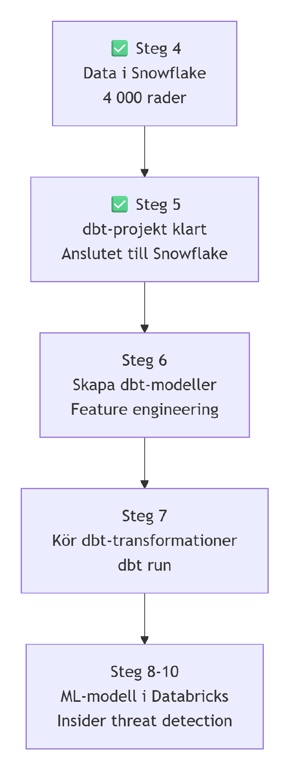
När Steg 5 är klart

Slide 47
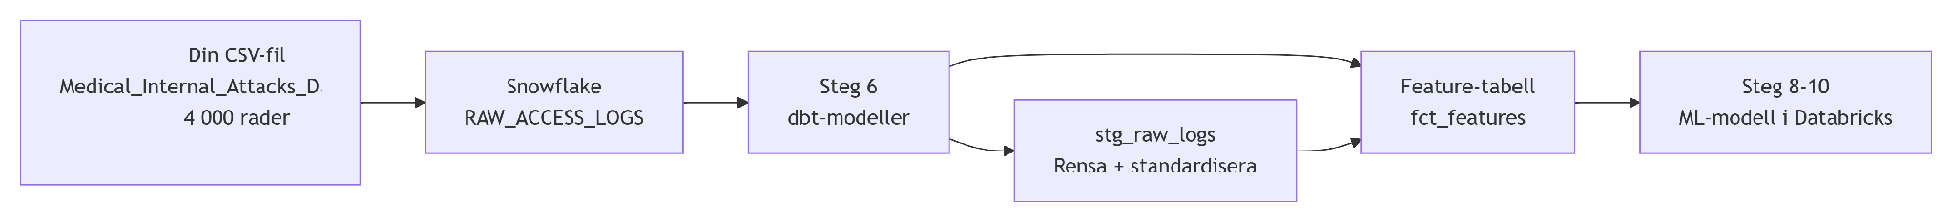
Steg 6: Skapa dbt-modeller för feature engineering
I Steg 6 skapar du dbt-modeller – SQL-filer som transformerar din rådata till features (egenskaper) som din ML-modell kan använda för att upptäcka insiderhot.
Enkelt förklarat: Du gör om rådata (som är svår att förstå) till tydliga mönster som en maskin kan lära sig från.

Slide 48
Vilka modeller ska du skapa?
MODELL-FIL | VAD DEN GÖR | VARFÖR BEHÖVS DEN? | ANTAL RADER EFTER
sources.yml | Berättar för dbt var rådatan finns i Snowflake | Utan denna vet dbt inte var din data är | –
stg_raw_logs.sql | Rensar och standardiserar rådatan (EN staging-modell) | Skapar en återanvändbar, ren version av datan | 4 000
fct_features.sql | Skapar färdiga features för ML | Huvudtabellen som din ML-modell använder | 4 000

Slide 49
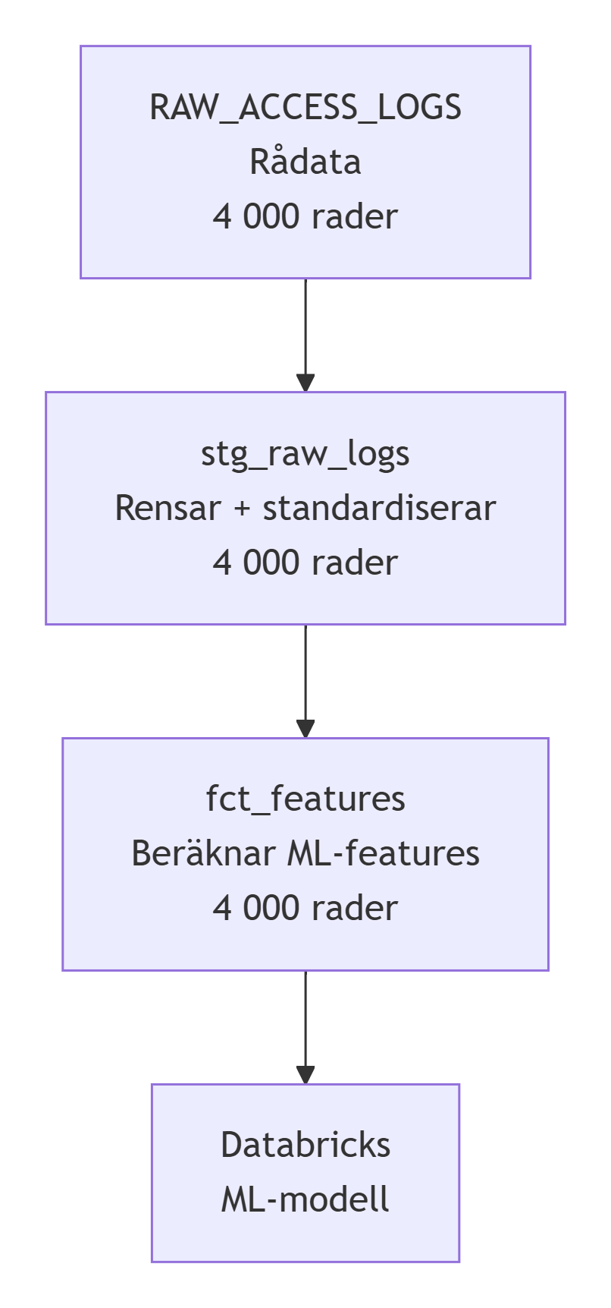
Varför bara EN staging-modell?
✅ Undviker CROSS JOIN (som ger miljarder rader)
✅ Enklare för nybörjare att förstå
✅ Fortfarande industri-standard för mindre projekt
✅ Snabbare att köra och felsöka

Slide 50
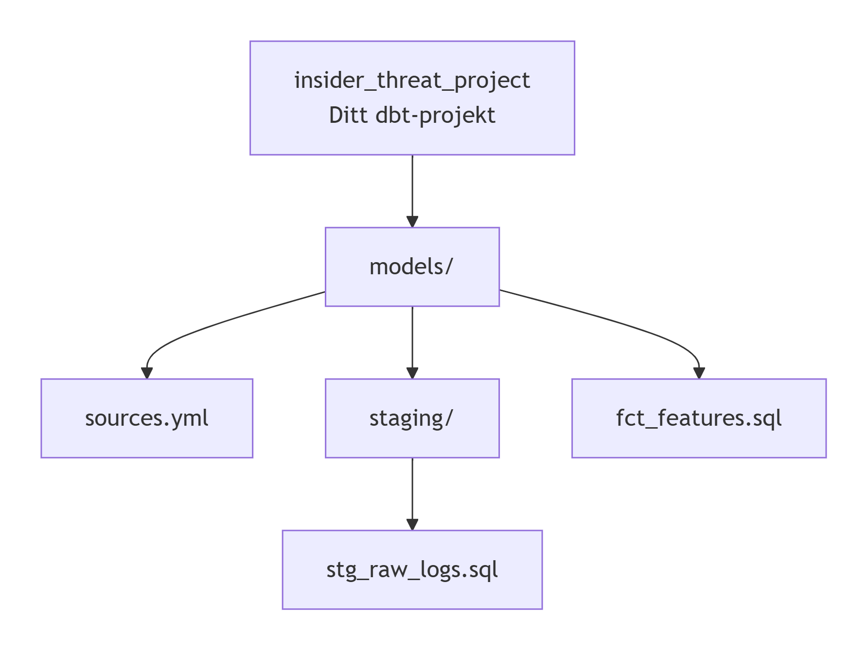
Mappstruktur efter Steg 6

Slide 51
Steg 6: Komplett tabell
N | ÅTGÄRD | VAR | EXAKT INSTRUKTION | VARFÖR BEHÖVS DETTA?
6.1 | Öppna dbt Cloud IDE | dbt Cloud | Klicka på "Studio" i vänstermenyn | Här skapar du dina modeller
6.2 | Ta bort exempelmappen | Vänster sidofält | Högerklicka på models/example → "Delete" | Exempelfilerna är bara för demo
6.3 | Skapa staging-mapp | Högerklicka på models → "Create folder" | Skriv: staging → klicka "Create" | Håller dina modeller organiserade
6.4 | Skapa sources.yml | Högerklicka på models → "Create file" | Skriv: sources.yml | Berättar för dbt var rådatan finns
6.5 | Klistra in YAML-kod | I sources.yml | Klistra in koden från tabellen "Kod för sources.yml" | dbt får veta databas, schema och tabellnamn
6.6 | Spara sources.yml | Ctrl+S (Windows) / Cmd+S (Mac) | Klicka "Save" | Sparar din konfiguration
6.7 | Skapa stg_raw_logs.sql | Högerklicka på staging → "Create file" | Skriv: stg_raw_logs.sql | Första och enda staging-modellen
6.8 | Klistra in SQL-kod | I den nya filen | Klistra in koden från tabellen "Kod för stg_raw_logs.sql" | Rensar och standardiserar rådatan
6.9 | Spara filen | Ctrl+S / Cmd+S | Klicka "Save" | Sparar dina ändringar
6.10 | Skapa fct_features.sql | Högerklicka på models → "Create file" | Skriv: fct_features.sql | Huvudmodell för ML-features
6.11 | Klistra in SQL-kod | I den nya filen | Klistra in koden från tabellen "Kod för fct_features.sql" | Skapar färdiga features för ML
6.12 | Spara filen | Ctrl+S / Cmd+S | Klicka "Save" | Sparar dina ändringar
6.13 | Kontrollera att alla filer är sparade | Vänster sidofält | Du ser: sources.yml, staging/stg_raw_logs.sql, fct_features.sql | Alla filer är på plats
6.14 | Gör commit (valfritt) | Version Control → "Commit and sync" | Skriv: added staging and fct models | Sparar en version av ditt arbete

Slide 52
Fil 1: models/sources.yml
version: 2 sources: - name: snowflake description: "Snowflake-databasen där vår rådata finns" database: INSIDER_THREAT_DB schema: PUBLIC tables: - name: RAW_ACCESS_LOGS description: "Rådata från Medical Internal Attack Detection dataset (4 000 rader)" columns: - name: attack_type description: "Målvariabel – typ av insiderhot" - name: num_failed_logins description: "Antal misslyckade inloggningsförsök" - name: flag description: "Statusflagga (SF=normal, REJ=avvisad, S0=fel)"

Slide 53
Fil 2: models/staging/stg_raw_logs.sql
-- ============================================= -- STAGING MODELL: Rensar och standardiserar rådata -- ============================================= -- Syfte: Förbereda rådata för ML-modellen -- Källa: INSIDER_THREAT_DB.PUBLIC.RAW_ACCESS_LOGS -- Antal rader: 4 000 (oförändrat) -- ============================================= SELECT -- SKAPA UNIK IDENTIFIERARE CONCAT(protocol_type, '_', service) AS user_session_id, -- ORIGINALKOLUMNER (behålls oförändrade) attack_type, -- Målvariabel för ML num_failed_logins, -- Misslyckade inloggningar root_shell, -- Root-åtkomst (1=ja, 0=nej) su_attempted, -- Privilegieeskaleringsförsök num_access_files, -- Åtkomst till patientjournaler num_file_creations, -- Skapade filer src_bytes, -- Skickad data dst_bytes, -- Mottagen data duration, -- Sessionlängd i sekunder same_srv_rate, -- Andel samma tjänst diff_srv_rate, -- Andel olika tjänster flag, -- Statusflagga logged_in, -- Inloggningsstatus -- BERÄKNADE FÄLT CASE WHEN flag IN ('REJ', 'S0') THEN 'high_risk' WHEN flag = 'SF' THEN 'normal' ELSE 'unknown' END AS risk_category, -- METADATA CURRENT_TIMESTAMP() AS processed_at FROM {{ source('snowflake', 'RAW_ACCESS_LOGS') }}

Slide 54
Fil 3: models/fct_features.sql
-- ============================================= -- HUVUDMODELL FÖR ML: Features för Insider Threat Detection -- ============================================= -- Syfte: Skapa färdig feature-tabell för maskininlärning -- Källa: stg_raw_logs (staging-modellen ovan) -- Antal rader: 4 000 (oförändrat) -- ============================================= SELECT -- IDENTIFIERARE user_session_id, -- MÅLVARIABEL attack_type, -- ORIGINALFEATURES num_failed_logins, root_shell, su_attempted, num_access_files, num_file_creations, src_bytes, dst_bytes, duration, same_srv_rate, diff_srv_rate, flag, logged_in, risk_category, -- BERÄKNADE FEATURES (för ML-modellen) (num_failed_logins + root_shell + su_attempted) AS total_privilege_attempts, (src_bytes + dst_bytes) AS total_bytes_transferred, -- NUMERISK RISKSCORE (för ML-algoritmer) CASE WHEN flag IN ('REJ', 'S0') THEN 2 ELSE 0 END AS flag_risk_score FROM {{ ref('stg_raw_logs') }}

Slide 55
Checklista – Steg 6 är klart när:
KONTROLL | ✅ KLART?
Du har tagit bort models/example-mappen | ☐
Mappen staging/ finns under models/ | ☐
Filen sources.yml finns i models/ | ☐
Filen stg_raw_logs.sql finns i models/staging/ | ☐
Filen fct_features.sql finns i models/ | ☐
Alla filer är sparade (Ctrl+S efter varje) | ☐
(Valfritt) Du har gjort commit | ☐

Slide 56
Pro tips
TIPS | FÖRKLARING
Börja med EN staging-modell | Det räcker för ett projekt av denna storlek. Lägg till fler när du behöver återanvända logik.
source vs ref | source används för rådata som redan finns i Snowflake. ref används för dina egna dbt-modeller.
Inga JOINs i staging | Staging-modeller ska bara rensa data – inga JOINs eller summeringar. Det gör man i fct_features.
Spara ofta | Efter varje SQL-fil – spara! (Ctrl+S). dbt sparar inte automatiskt.
Testa COUNT(*) efter dbt run | Kontrollera att antalet rader är 4 000 – inte 78 miljarder!

Slide 57
Vanliga frågor
Fråga | Svar
Varför bara EN staging-modell? | Du har bara EN rådatatabell. En staging-modell räcker för att rensa och standardisera.
Vad är skillnaden på stg_ och fct_? | stg = staging (rensar data). fct = fact (beräknar features för ML).
Behöver jag fler staging-modeller? | Nej, för ditt projekt räcker en. I större projekt kan man ha fler.
Vad är nästa steg? | Steg 7 – köra dbt run för att skapa tabellerna i Snowflake!

Slide 58
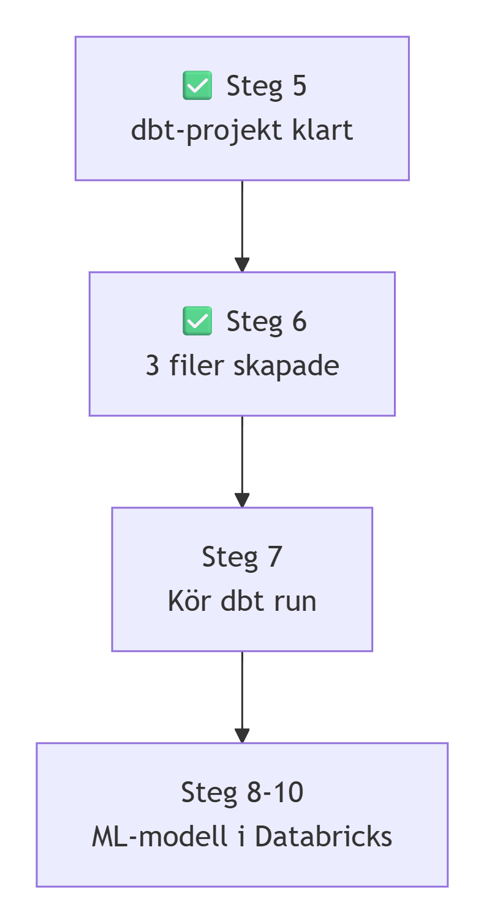
När Steg 6 är klart – gå vidare till Steg 7

Slide 59
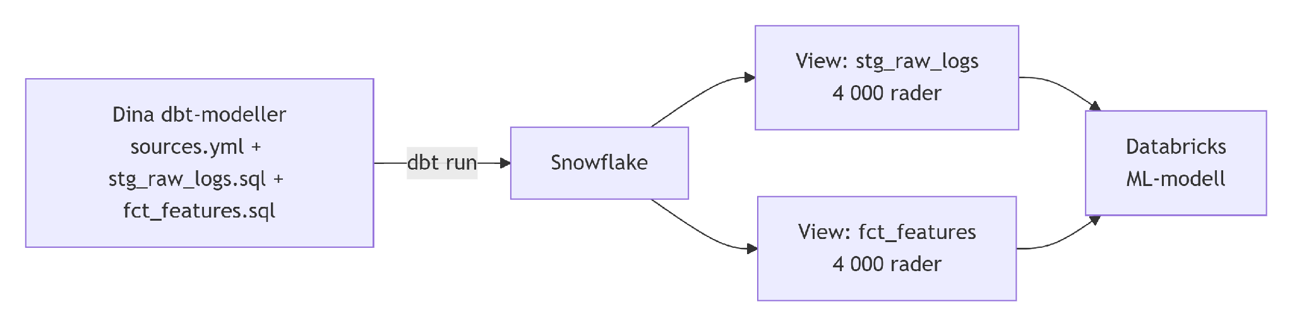
Steg 7: Kör dbt-transformationer
I Steg 7 kör du dina dbt-modeller så att de skapar tabeller (views) i Snowflake. dbt översätter din SQL-kod till riktiga databastabeller som du sedan kan använda i Databricks för maskininlärning.
Enkelt förklarat: Du trycker på "start" – dbt bygger dina features som riktiga tabeller i molnet.

Slide 60
Steg 7: Komplett tabell
N | Åtgärd | Var | Exakt instruktion | Varför behövs detta?
7.1 | Öppna kommandoraden | dbt Cloud IDE (längst ner i fönstret) | Klicka på fliken "Commands" längst ner | Här skriver du dbt-kommandon
7.2 | Kontrollera att du är i rätt projekt | Kommandoraden | Du ser projektnamnet i terminalen | Bekräftar att du är på rätt plats
7.3 | Skriv dbt run-kommandot | Kommandoraden | Skriv: dbt run och tryck Enter | Bygger ALLA dina modeller i Snowflake
7.4 | Vänta medan dbt arbetar | Kommandoraden | Du ser meddelanden som "Running...", "Writing..." | dbt översätter SQL till databaskommandon
7.5 | Kontrollera resultatet | Kommandoraden | Leta efter "Completed successfully" (grön text) | Bekräftar att alla modeller byggdes
7.6 | Kontrollera antalet rader (valfritt) | Snowflake webbplats | Logga in på Snowflake → Worksheets → kör SQL | Verifierar att du har 4 000 rader (inte miljarder!)

Slide 61
Kommandon du kommer att använda
Kommando | Vad det gör | När använder du det? | Förväntat resultat
dbt run | Bygger ALLA dina modeller | Första gången du kör – skapar alla tabeller/views | Completed successfully, 2 models built
dbt run --select fct_features | Bygger BARA huvudmodellen | När du bara vill uppdatera feature-tabellen | Completed successfully, 1 model built
dbt run --select staging | Bygger BARA staging-modellen | När du bara vill uppdatera den rensade datan | Completed successfully, 1 model built
dbt ls | Listar alla dina modeller | För att se vilka modeller som finns | stg_raw_logs, fct_features

Slide 62
Så här ser det ut i kommandoraden (exempel på utskrift)
$ dbt run Running with dbt=1.8.0 Found 2 models, 0 tests, 0 snapshots, 0 analyses, 0 macros Concurrency: 6 threads 1 of 2 START sql view model dbt_ab.stg_raw_logs ................. [RUN] 1 of 2 OK created sql view model dbt_ab.stg_raw_logs ........ [SUCCESS 0.9s] 2 of 2 START sql view model dbt_ab.fct_features ................ [RUN] 2 of 2 OK created sql view model dbt_ab.fct_features ........... [SUCCESS 0.34s] Completed successfully Done. PASS=2 WARN=0 ERROR=0 SKIP=0 TOTAL=2

Slide 63
Vad betyder utskriften?
Del av utskriften | Betydelse
Found 2 models | dbt hittade dina 2 SQL-filer (stg_raw_logs och fct_features)
1 of 2 START | dbt börjar bygga första modellen (stg_raw_logs)
OK created sql view model | Modellen skapades som en "view" (virtuell tabell)
SUCCESS 0.9s | Modellen byggdes på 0.9 sekunder
PASS=2 WARN=0 ERROR=0 | Alla 2 modeller lyckades, inga fel
Completed successfully | Hela körningen var lyckad

Slide 64
Kontrollera i Snowflake (valfritt steg 7.6)
N | Åtgärd | Var | SQL-kommando
1 | Logga in på Snowflake | Webbläsaren | Gå till din Snowflake-URL
2 | Starta Compute-motorn | Manage → Compute → COMPUTE_WH | Klicka "Resume" (om den är pausad)
3 | Öppna en Worksheet | Worksheets → "+ Worksheet" | Skriv SQL-kod
4 | Byt till rätt schema | Worksheet | USE SCHEMA INSIDER_THREAT_DB.DBT_AB;
5 | Kontrollera antalet rader | Worksheet | SELECT COUNT(*) FROM FCT_FEATURES;
6 | Visa de första raderna | Worksheet | SELECT * FROM FCT_FEATURES LIMIT 5;

Slide 65
Förväntade resultat i Snowflake:
SQL-kommando | Förväntat resultat
SELECT COUNT(*) FROM FCT_FEATURES; | 4 000 (inte 78 miljarder!)
SELECT * FROM FCT_FEATURES LIMIT 5; | 5 rader med kolumner som ATTACK_TYPE, NUM_FAILED_LOGINS, etc.

Slide 66
Checklista – Steg 7 är klart när:
Kontroll | ✅ Klart?
Du har öppnat kommandoraden (fliken "Commands") | ☐
Du har kört dbt run | ☐
Du ser "Completed successfully" (grön text) | ☐
dbt run visar PASS=2 (2 modeller lyckades) | ☐
(Valfritt) SELECT COUNT(*) i Snowflake visar 4 000 | ☐

Slide 67
Vanliga fel och lösningar
FELMEDDELANDE | VAD DET BETYDER | LÖSNING
Database error: Table 'RAW_ACCESS_LOGS' does not exist | dbt hittar inte din rådata | Kontrollera sources.yml – rätt databas/schema/tabellnamn?
Compilation error: source not found | dbt hittar inte källan | Kontrollera att sources.yml finns i models/-mappen
Warehouse 'COMPUTE_WH' does not exist | Snowflake-motorn är inte startad | Logga in på Snowflake → Compute → starta COMPUTE_WH
Access denied | Inloggningsproblem | Kontrollera Snowflake-uppgifterna i dbt-anslutningen
Syntax error | Fel i SQL-koden | Kontrollera att du klistrat in koden exakt som i Steg 6

Slide 68
Pro tips
Tips | Förklaring
Starta Snowflake Compute-motorn först | Innan du kör dbt run – gå till Snowflake och starta COMPUTE_WH (Resume). Annars misslyckas dbt.
Kör dbt run igen om det failar | dbt är idempotent – du kan köra det flera gånger. Det förstör inte data.
dbt run bygger bara nya/ändrade modeller | Andra gången du kör går det mycket snabbare.
Kolla loggarna vid fel | dbt skriver detaljerade felmeddelanden – scrolla upp i kommandoraden.
Pausa Compute-motorn efteråt | När du är klar med Steg 7 – gå till Snowflake och pausa COMPUTE_WH (Suspend) för att spara krediter.
Fliken "Commands" längst ner | Om du inte ser kommandoraden – klicka på fliken "Commands" längst NER i IDE-fönstret.

Slide 69
Vad händer i Snowflake efter dbt run?
Tabell/View | Typ | Antal rader | Vad den innehåller
STG_RAW_LOGS | View | 4 000 | Rensad och standardiserad rådata
FCT_FEATURES | View | 4 000 | Alla features + attack_type – redo för ML!

Slide 70
Vanliga frågor
Fråga | Svar
Måste jag köra dbt run varje gång jag ändrar en modell? | Ja! dbt bygger inte om automatiskt. Kör dbt run efter varje ändring.
Kan jag köra dbt run flera gånger? | Ja, det är helt säkert. dbt ersätter bara gamla views med nya.
Varför blev båda modellerna views? | Standardkonfigurationen i dbt skapar views. Det är bra för utveckling.
Jag ser inte fliken "Commands" – vad gör jag? | Titta längst NER i IDE-fönstret. Klicka på "Commands". Annars tryck Ctrl+J (Windows) eller Cmd+J (Mac).
Vad är nästa steg? | Steg 8 – Ansluta Databricks till Snowflake och börja bygga ML-modellen!

Slide 71
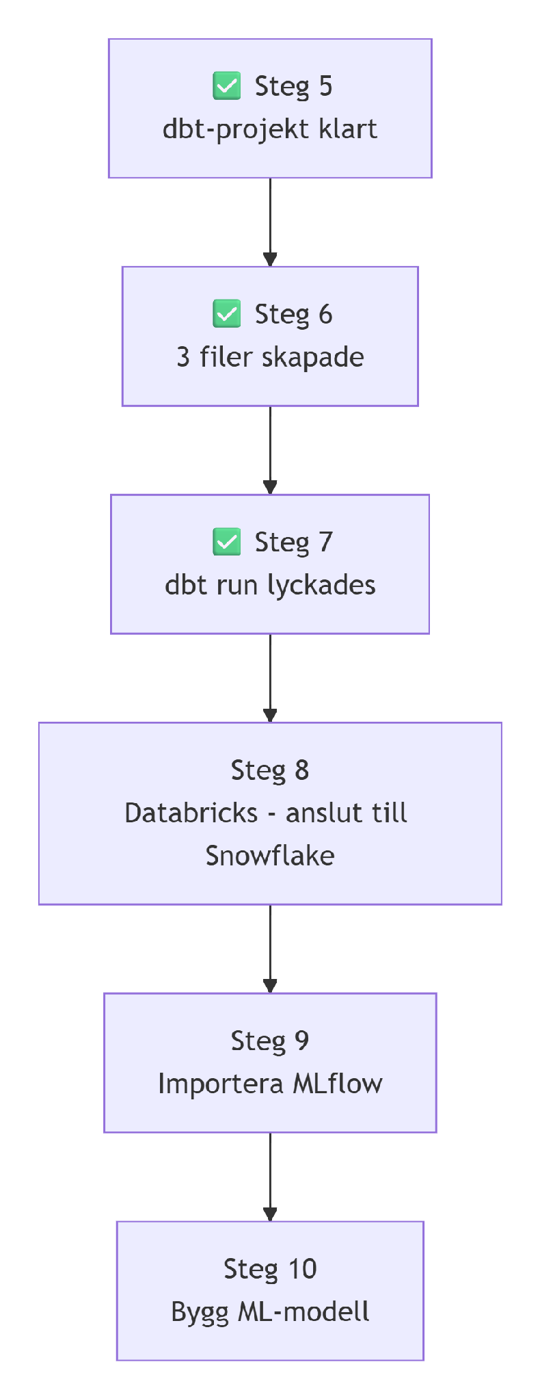
Din väg framåt

Slide 72
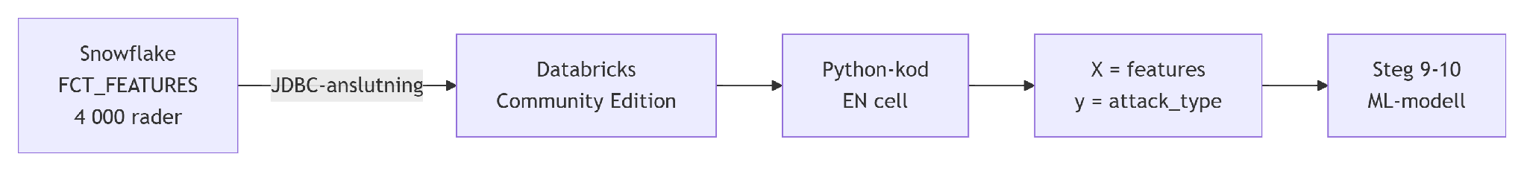
Steg 8: Anslut Databricks till Snowflake
I Steg 8 ansluter du Databricks till Snowflake och hämtar din färdiga feature-tabell FCT_FEATURES. Detta är sista steget innan du bygger din ML-modell.
Enkelt förklarat: Du hämtar datan från Snowflake till Databricks där ML-modellen byggs.

Slide 73
Steg 8: Komplett tabell
(EN cell)
N | Åtgärd | Kodrad | Förklaring
8.1 | Installera bibliotek | %pip install snowflake-connector-python pandas scikit-learn -q | Behövs för att prata med Snowflake och för ML
8.2 | Importera bibliotek | import snowflake.connector as sf import pandas as pd from getpass import getpass | Verktygen för anslutning, datahantering och lösenord
8.3 | Anslut till Snowflake | conn = sf.connect(account='...', user='...', password=getpass(), ...) | Skapar en bro mellan Databricks och Snowflake
8.4 | Ange lösenord | Skrivs i terminalen (syns inte) | Autentisering mot Snowflake
8.5 | Kontrollera antal rader | SELECT COUNT(*) FROM FCT_FEATURES | Verifierar att du har 4 000 rader (inte miljarder!)
8.6 | Hämta all data | df = pd.read_sql(query, conn) | Laddar datan till Databricks som en Pandas DataFrame
8.7 | Stäng anslutningen | conn.close() | Frigör resurser (undviker timeout)
8.8 | Förbered för ML | y = df['ATTACK_TYPE'] X = df[numerical_cols] | Separerar målvariabel från features
8.9 | Visa resultat | df.head() | Kontrollerar att datan ser rätt ut

Slide 74
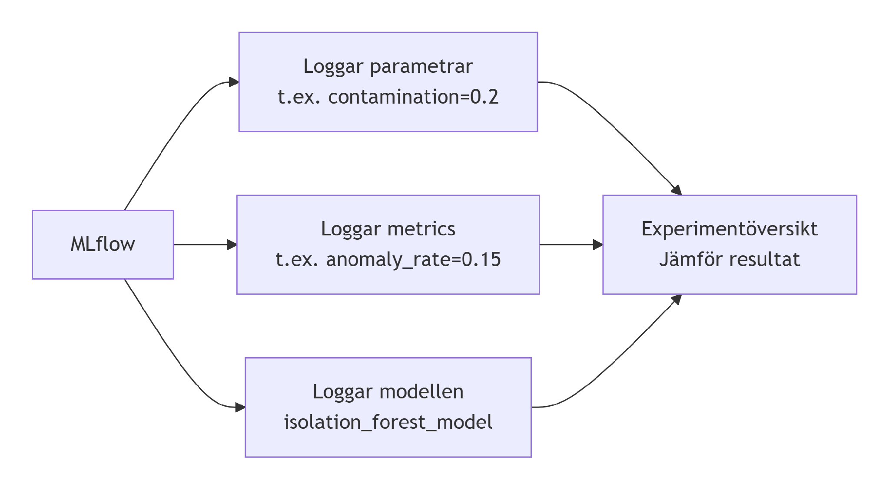
Steg 9: Importera MLflow i Databricks
I Steg 9 importerar du MLflow – ett verktyg som sparar alla dina ML-experiment. Det gör att du kan jämföra olika modeller, spara vilka parametrar du använde, och se resultaten i en snygg översikt.
Enkelt förklarat: MLflow är som en dagbok för din ML-modell – den sparar allt du gör så att du kan gå tillbaka och se vad som fungerade bäst.

Slide 75
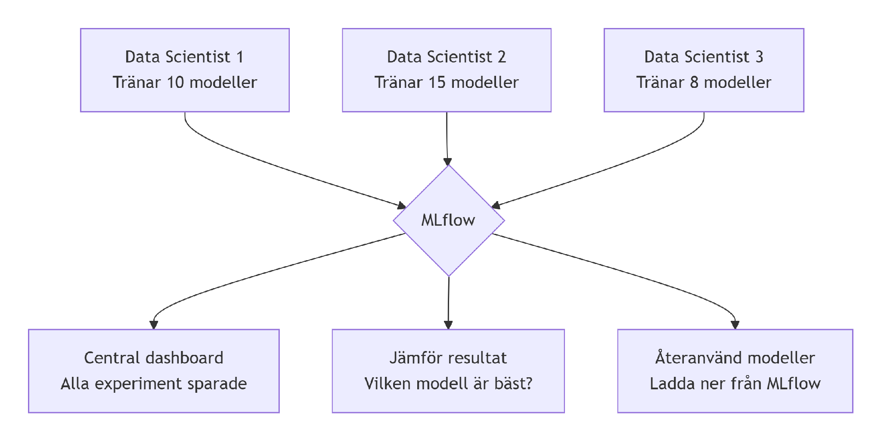
Varför MLflow används i professionell produktion
MLflow är standardverktyget för att spåra ML-experiment i företag. Utan MLflow blir det kaos när flera personer tränar flera modeller samtidigt.

Slide 76
Verkliga exempel från företag
Företag | Hur de använder MLflow | Problem de löser
Spotify | Spårar miljarder musikrekommendationer | "Vilken modell gav bäst spellistor förra veckan?"
Airbnb | Loggar alla pris-prediktioner | "Varför funkade modellen bättre i Paris än i New York?"
Uber | Spårar ETA-modeller (ankomsttid) | "Behöver vi träna om modellen varje dag?"
Netflix | Loggar rekommendationsmodeller | "Vilken parametrar gav högst tittartid?"

Slide 77
Steg 9: Komplett tabell (EN cell)
N | Åtgärd | Kod | Förklaring
9.1 | Importera MLflow | import mlflow | Huvudbiblioteket för att logga experiment
9.2 | Importera tracking-modul | from mlflow.tracking import MlflowClient | För att hantera experiment och körningar
9.3 | Importera sklearn (för att spara modeller) | import mlflow.sklearn | För att spara scikit-learn-modeller
9.4 | Skapa ett experiment | mlflow.set_experiment("/Users/din_email/insider_threat") | Skapar en mapp för alla dina körningar
9.5 | Verifiera att MLflow fungerar | print(f"MLflow version: {mlflow.__version__}") | Kontrollerar att allt är installerat

Slide 78
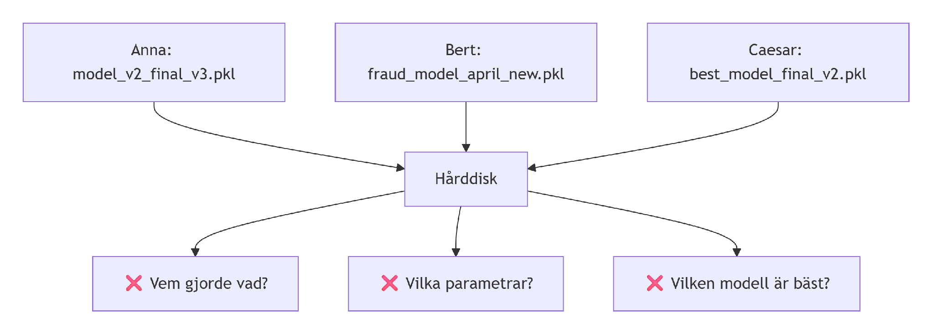
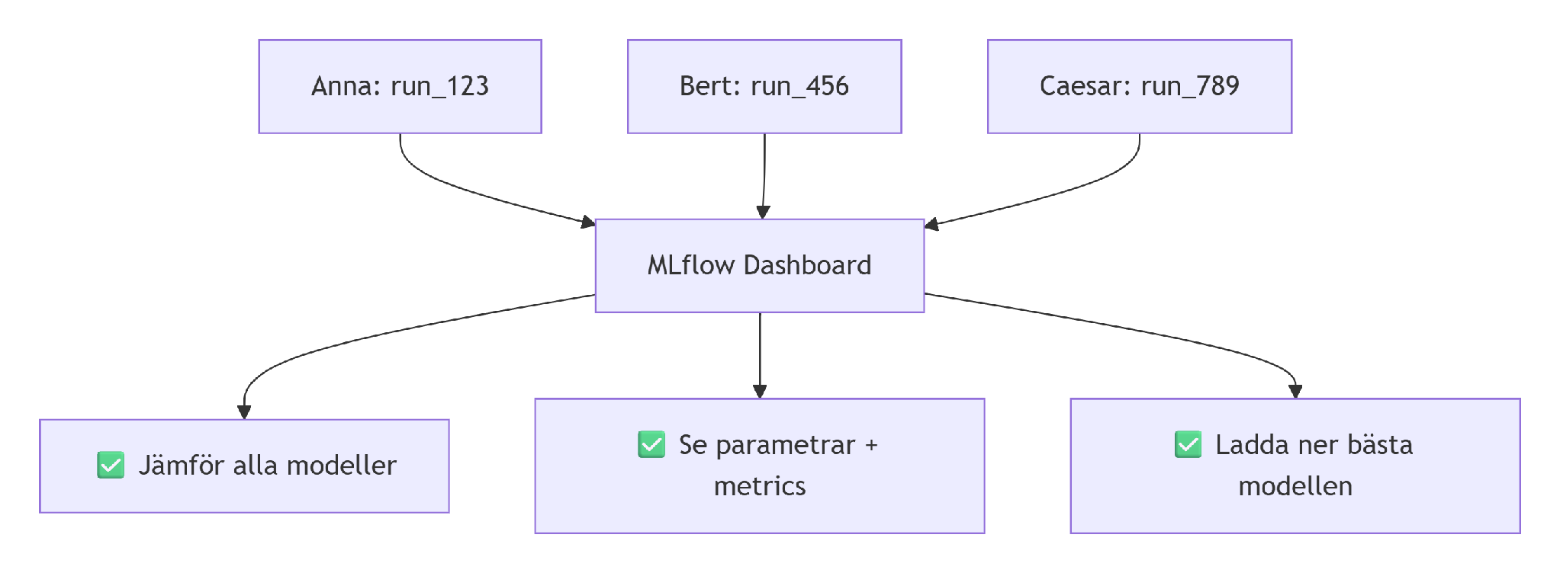
Verkligt scenario: Ett ML-team på 5 personer
Utan MLflow (kaos):
Med MLflow (ordning):

Slide 79
Utan vs Med MLflow
Aspekt | Utan MLflow | Med MLflow
Spara parametrar | Skriv manuellt i Excel eller textfil | ✅ Automatiskt – mlflow.log_param()
Spara metrics | Kopiera från terminalen | ✅ Automatiskt – mlflow.log_metric()
Spara modellen | .pkl fil på en hårddisk | ✅ I MLflow som "artifact"
Jämföra modeller | Öppna 10 olika filer | ✅ En dashboard med alla körningar
Samarbete | Maila filer fram och tillbaka | ✅ Alla ser samma experiment
Reproducerbarhet | "Vilka parametrar använde jag?" | ✅ Allt sparas – kör exakt samma igen
Tid för att hitta bästa modell | 2-3 timmar manuellt | 5 minuter i MLflow UI

Slide 80
Utan vs Med MLflow
Aspekt | Utan MLflow | Med MLflow
Spara parametrar | Skriv manuellt i Excel eller textfil | ✅ Automatiskt – mlflow.log_param()
Spara metrics | Kopiera från terminalen | ✅ Automatiskt – mlflow.log_metric()
Spara modellen | .pkl fil på en hårddisk | ✅ I MLflow som "artifact"
Jämföra modeller | Öppna 10 olika filer | ✅ En dashboard med alla körningar
Samarbete | Maila filer fram och tillbaka | ✅ Alla ser samma experiment
Reproducerbarhet | "Vilka parametrar använde jag?" | ✅ Allt sparas – kör exakt samma igen
Tid för att hitta bästa modell | 2-3 timmar manuellt | 5 minuter i MLflow UI

Slide 81
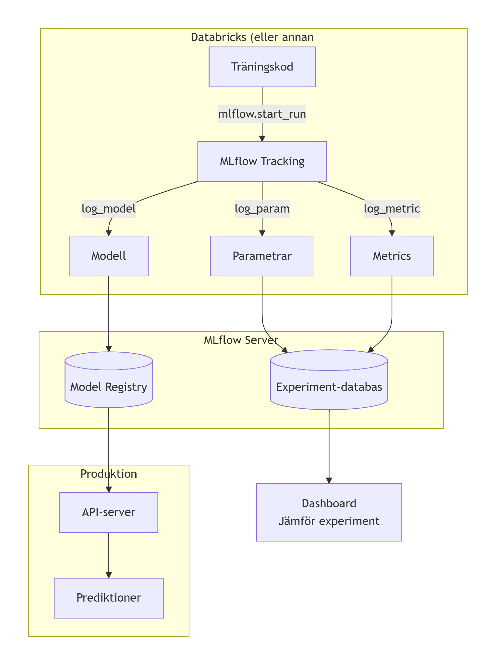
MLflow-arkitektur i produktion

Slide 82
Varför just MLflow (och inte annat)?
Verktyg | Fördelar | Nackdelar | Används av
MLflow | ✅ Gratis, öppen källa, integrerat med Databricks | – | Airbnb, Uber, Netflix
TensorBoard | ✅ Bra för deep learning | ❌ Fungerar bara för TensorFlow | Deep learning-team
Weights & Biases | ✅ Snygg dashboard | ❌ Kostar pengar (enterprise) | Startup med budget
Excel/Google Sheets | ✅ Gratis | ❌ Manuellt, glömmer saker, inget samarbete | Används fortfarande! (men dåligt)

Slide 83
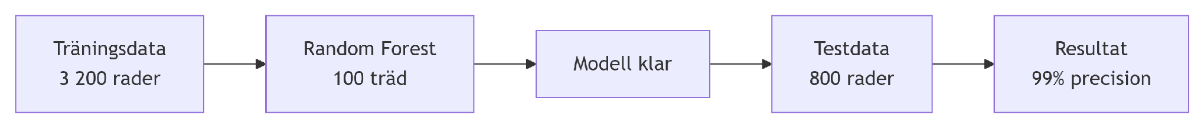
Steg 10: Bygg ML-modell (Random Forest)
I Steg 10 bygger du en Random Forest-modell som upptäcker insiderhot. Random Forest är en övervakad ML-modell – den lär sig från exempel på attacker och normala beteenden.
Enkelt förklarat: Modellen lär sig mönster från 4 000 exempel och kan sedan avgöra om en ny användare beter sig misstänkt.

Slide 84
Steg 10: Översikt
Steg | Åtgärd | Vad görs? | Resultat
10.1 | Skapa binär etikett | Attack (1) vs Normal (0) | 87.6% attack, 12.3% normal
10.2 | Dela upp data | 80% träning, 20% test | 3 200 / 800 rader
10.3 | Skala features | Normalisera värden | Alla kolumner på skala 0-1
10.4 | Träna Isolation Forest (jämförelse) | Oövervakad modell | F1-score: 0.658
10.5 | Träna Random Forest | Övervakad modell | F1-score: 0.979
10.6 | Jämför modeller | Precision, Recall, F1 | RF vinner
10.7 | Analysera viktigaste features | Vad påverkar mest? | TOTAL_PRIVILEGE_ATTEMPTS 46%
10.8 | Logga till MLflow | Spara experiment | Gjort!

Slide 85
Isolation Forest vs Random Forest
MÄTVÄRDE | ISOLATION FOREST | RANDOM FOREST | VARFÖR RF ÄR BÄTTRE
Precision | 87.3% | 99.1% | Färre falska larm
Recall | 52.8% | 96.7% | Upptäcker nästan alla attacker
F1-score | 0.658 | 0.979 | Mycket bättre balans
Falska positiva | 54 st | 6 st | Mycket färre falska larm
Missade attacker | 331 st | 23 st | Upptäcker nästan alla

Slide 86
Confusion Matrix (förklaras)
┌─────────────────┐ │ Förutsagd │ │ Normal Attack │ ┌─────────────┼─────────────────┤ │ Normal │ 93 6 │ ← 6 falska positiva │ Verklig │ │ │ Attack │ 23 678 │ ← 23 missade attacker └─────────────┴─────────────────┘
Cell | Antal | Betydelse | Bra/dåligt?
Övre vänster | 93 | ✅ Normala som inte flaggades | Bra!
Övre höger | 6 | ❌ Normala som flaggades (falskt alarm) | Mycket bra!
Nedre vänster | 23 | ❌ Attacker som missades | Bra (bara 3%)
Nedre höger | 678 | ✅ Attacker som upptäcktes | Utmärkt!

Slide 87
Viktigaste features
(vad modellen lär sig)
Feature | Viktighet | Förklaring | Visualisering
TOTAL_PRIVILEGE_ATTEMPTS | 46.2% | Summan av alla privilegieförsök | ███████████████████████
NUM_FAILED_LOGINS | 29.6% | Misslyckade inloggningar | ██████████████
ROOT_SHELL | 4.2% | Root-åtkomst | ██
SU_ATTEMPTED | 3.1% | Privilegieeskalering | █
SAME_SRV_RATE | 2.2% | Återanvändning av samma tjänst | █
Tolkning: Modellen har lärt sig att TOTAL_PRIVILEGE_ATTEMPTS (summan av misslyckade inloggningar + root + su_attempted) är den starkaste indikatorn på insiderhot – vilket är helt logiskt!

Slide 88
Slutgiltiga resultat
Mätvärde | Ditt resultat | Betydelse | Bedömning
Precision | 99.1% | När modellen flaggar, har den rätt i 99 av 100 fall | ⭐ Utmärkt
Recall | 96.7% | Modellen hittar 97 av 100 attacker | ⭐ Utmärkt
F1-score | 0.979 | Perfekt balans mellan precision och recall | ⭐ Utmärkt
Falska positiva | 6 st | Bara 6 normala beteenden flaggades | ⭐ Mycket bra
Missade attacker | 23 st | Bara 23 av 701 attacker missades | ⭐ Mycket bra

Slide 89
Vad är detta multi-agent tillägg?
Efter att din Random Forest-modell tränats (Steg 10), lägger du till 4 AI-agenter som samarbetar för att analysera och förbättra resultatet.

Slide 90
Utan LLM vs Med LLM (multi-agent)
Aspekt | Utan LLM (bara Random Forest) | Med LLM (multi-agent)
Vad du får | Siffror: 99.1% precision, 96.7% recall | Förståelse + rekommendationer
Kan chefen förstå? | ❌ Nej – bara tekniska siffror | ✅ Ja – rapport på svenska
Vet du vad du ska göra härnäst? | ❌ Nej | ✅ Ja – "samla in 500 nya exempel"
Varför fungerar modellen? | ❌ Vet inte | ✅ "TOTAL_PRIVILEGE_ATTEMPTS är viktigast"
Tid att fatta beslut | Timmar (analysera siffror själv) | Minuter (AI gör jobbet)

Slide 91
Vad varje agent gör (och varför)
Agent | Roll | Vad den gör | Exempel från din körning
1 | ML-analytiker | Läser dina siffror (99.1% precision, 23 missade) | "STYRKA: Hög precision, SVAGHET: 23 missade"
2 | Säkerhetsexpert | Tänker som en säkerhetschef | "RISK: Missade attacker kan leda till incidenter"
3 | Rapportskrivare | Skriver så att chefen förstår | "Rapport till ledningen: 99.1% precision..."
4 | Kvalitetsgranskare | Kortar ner och lägger till nästa steg | "Nästa steg: Samla in 500 nya exempel"

Slide 92
Resultat från DIN körning (steg för steg)
Steg | Vad hände | Resultat
Innan | Bara Random Forest siffror | 99.1% precision, 96.7% recall, 23 missade
Agent 1 | Analyserade siffrorna | "Hög precision men 23 missade attacker"
Agent 2 | Tolkade säkerhetsrisken | "Risk: missade attacker kan vara allvarliga"
Agent 3 | Skrev rapport till ledning | Professionell text på svenska
Agent 4 | Förbättrade rapporten | Kortare + "Nästa steg: samla in 500 exempel"
Slutresultat | Åtgärdbar rekommendation | ✅ Du vet EXAKT vad du ska göra härnäst!

Slide 93
Mono-agent vs Multi-agent (viktig skillnad)
Aspekt | Mono-agent (1 AI) | Multi-agent (4 AI)
Antal AI | 1 | 4
Samarbete | ❌ Nej – en AI gör allt | ✅ Ja – specialiserade roller
Kvalitetskontroll | ❌ Ingen | ✅ Agent 4 granskar
Specialisering | ❌ En AI måste kunna allt | ✅ Var sin expertis
Resultatkvalitet | ⭐⭐ OK | ⭐⭐⭐⭐⭐ Mycket bättre
Används i produktion | Nej (för enkelt) | Ja (PGA TOUR, Workday, Accenture)

Slide 94
Varför LLM blir allt mer populärt (i produktion)
Anledning | Förklaring | Verkligt exempel
Förklarar ML-modeller | Random Forest ger bara siffror – LLM förklarar VARFÖR | Ditt projekt: "TOTAL_PRIVILEGE_ATTEMPTS är viktigast"
Automatiserar rapporter | Ingen vill läsa 100 sidor teknisk dokumentation | Agent 3 skrev rapport på 30 sekunder
Sparar tid | Från timmar till minuter | Du slapp analysera siffror själv
Gör AI begriplig | Chefer förstår inte F1-score, men förstår "99% precision" | Din slutrapport är läsbar för alla
Multi-agent samarbete | En AI kan ha fel – fyra AI som granskar varandra är säkrare | Agent 4 förbättrade Agent 3:s rapport

Slide 95
FAQ: Vanliga frågor och svar
# | Fråga | Kort svar | Detaljer
1 | Behöver jag starta om alla celler varje morgon? | ❌ Nej | Databricks sparar allt automatiskt i molnet. Variablerna (X, y, modell) finns kvar även efter att du stängt webbläsaren.
2 | Vad händer med min API-nyckel när jag stänger webbläsaren? | ❌ Försvinner | API-nyckeln finns bara i minnet. Nästa dag måste du ange den igen – det är säkrare så!
3 | Sparas Random Forest-modellen automatiskt? | ✅ Ja | Din kod i Steg 10/11 använder mlflow.sklearn.log_model() som sparar modellen i MLflow.
4 | Sparas multi-agent systemet (LLM) automatiskt? | ❌ Nej | LLM är ett API-anrop (Grok/Gemini/Groq). Ingen modell att spara – bara API-nyckel behövs nästa dag.
5 | Kan jag ladda Random Forest från MLflow nästa dag? | ✅ Ja | Använd mlflow.sklearn.load_model() med ditt run-id.
6 | Kan jag använda multi-agent LLM nästa dag? | ✅ Ja | Ange bara API-nyckeln igen – ingen modell att ladda.
7 | Behöver jag spara modellen i separat fil också? | ❌ Nej | MLflow räcker. Vill du vara extra säker kan du använda joblib.dump() som backup.
8 | Vad är skillnaden mellan Random Forest och LLM? | 🤖 RF = tränad modell 🌐 LLM = API-anrop | RF sparas som en fil i MLflow. LLM är ett moln-API – du anropar det varje gång.

Slide 96
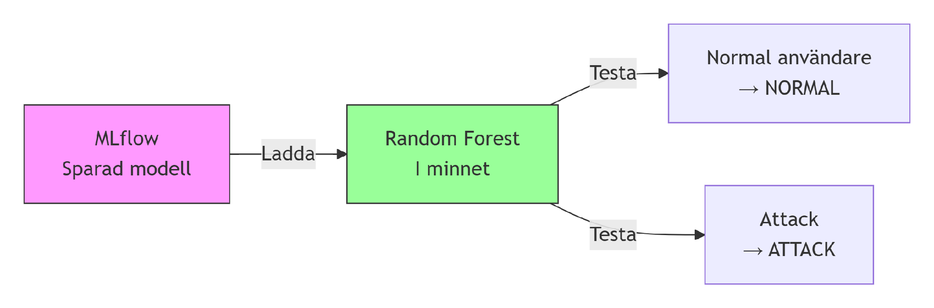
Steg 11: MLflow – Ladda och använd sparad modell
I Steg 11 laddar du din sparade Random Forest-modell från MLflow och testar den på olika scenarier. Detta visar att modellen kan användas i produktion för att upptäcka insiderhot.
Enkelt förklarat: Du hämtar din sparade modell från "modellbiblioteket" och testar att den fungerar på nya exempel.

Slide 97
Steg 11: Komplett tabell
STEG | ÅTGÄRD | KOD | FÖRKLARING
11.1 | Förstå MLflow | print("MLflow är inbyggt...") | System för att spåra ML-experiment
11.2 | Hitta Run ID | Leta i Databricks → Experiment | Unikt ID för din modell
11.3 | Ladda modell | mlflow.sklearn.load_model() | Hämtar modellen från molnet
11.4 | Ladda scaler | joblib.load(scaler_path) | Hämtar skalnings-objektet
11.5 | Visa metrics | mlflow.get_run(RUN_ID) | Visar precision, recall, f1
11.6 | Testa modell | loaded_model.predict() | Gör förutsägelser på ny data

Slide 98
Varje student får ett unikt Run ID
FRÅGA | DITT SVAR
Var hittar man Run ID? | I Databricks → Experiment → din körning → Run details
Är det samma för alla? | Nej – varje gång man tränar en modell får man ett NYTT unikt Run ID
Vad gör man med det? | Man byter ut RUN_ID = "..." mot sitt eget ID
Behöver man ändra annat? | Nej – bara Run ID
Hitta ditt Run ID:
1. Gå till vänstermenyn → "Experiment" 2. Klicka på "insider_threat_project" 3. Klicka på din körning (t.ex. "Random_Forest_Final_v2") 4. Kopiera "Run ID" från "Run details"

Slide 99
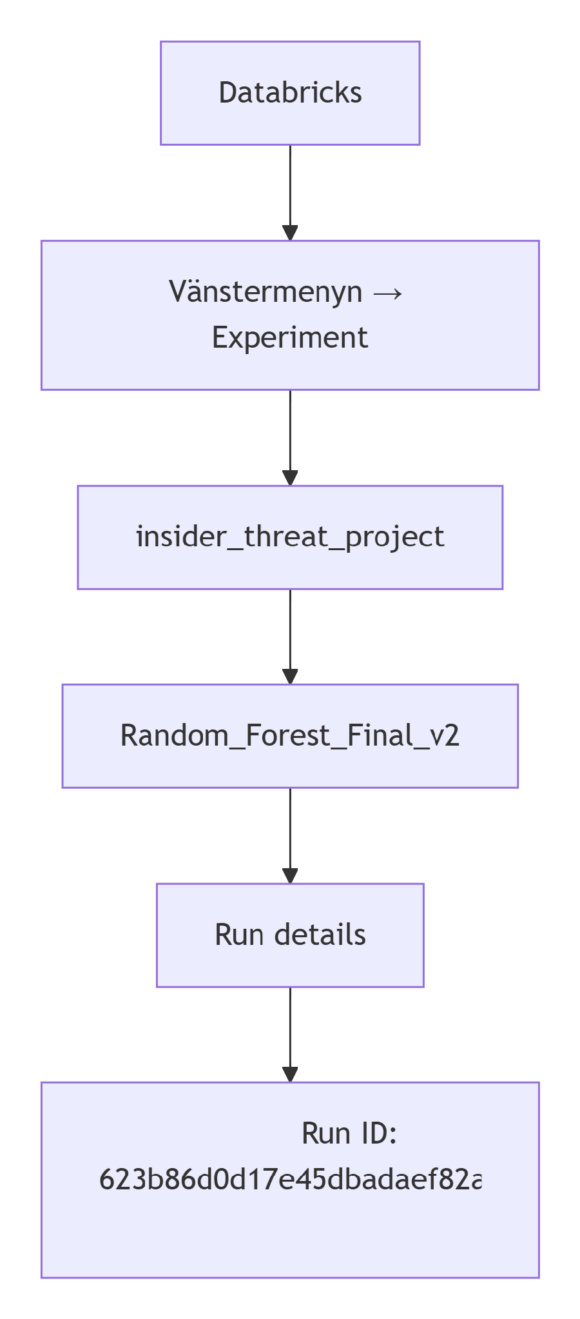
Var hittar du Run ID?
N | Åtgärd
1 | Gå till vänstermenyn i Databricks
2 | Klicka på "Experiment"
3 | Klicka på insider_threat_project
4 | Klicka på körningen Random_Forest_Final_v2
5 | I "Run details" ser du Run ID

Slide 100
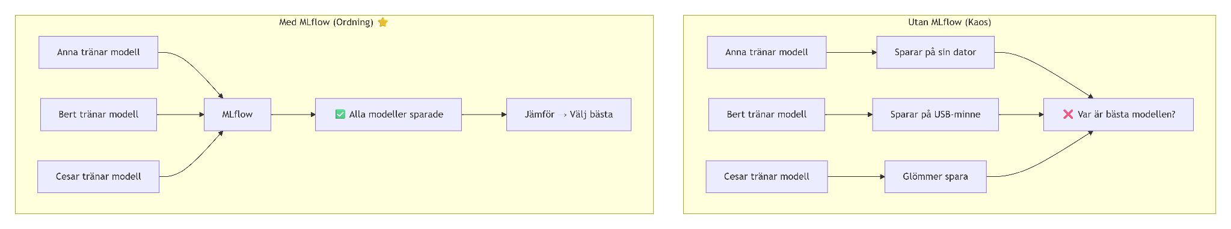
Varför MLflow behövs
Verkligt företag | Problem | Lösning med MLflow
Spotify | 100+ data scientists tränar rekommendationsmodeller | Alla modeller sparas centralt, bästa väljs
Uber | ETA-modeller tränas varje dag för varje stad | Automatisk spårning – vilken modell gav bäst ETA?
Airbnb | Pris-prediktioner för 7 miljoner annonser | Jämför modeller – vilken gav högst intäkter?
Banker | Bedrägeridetektering måste vara spårbar | Revisorer kan se EXAKT vilken modell som användes

Slide 101
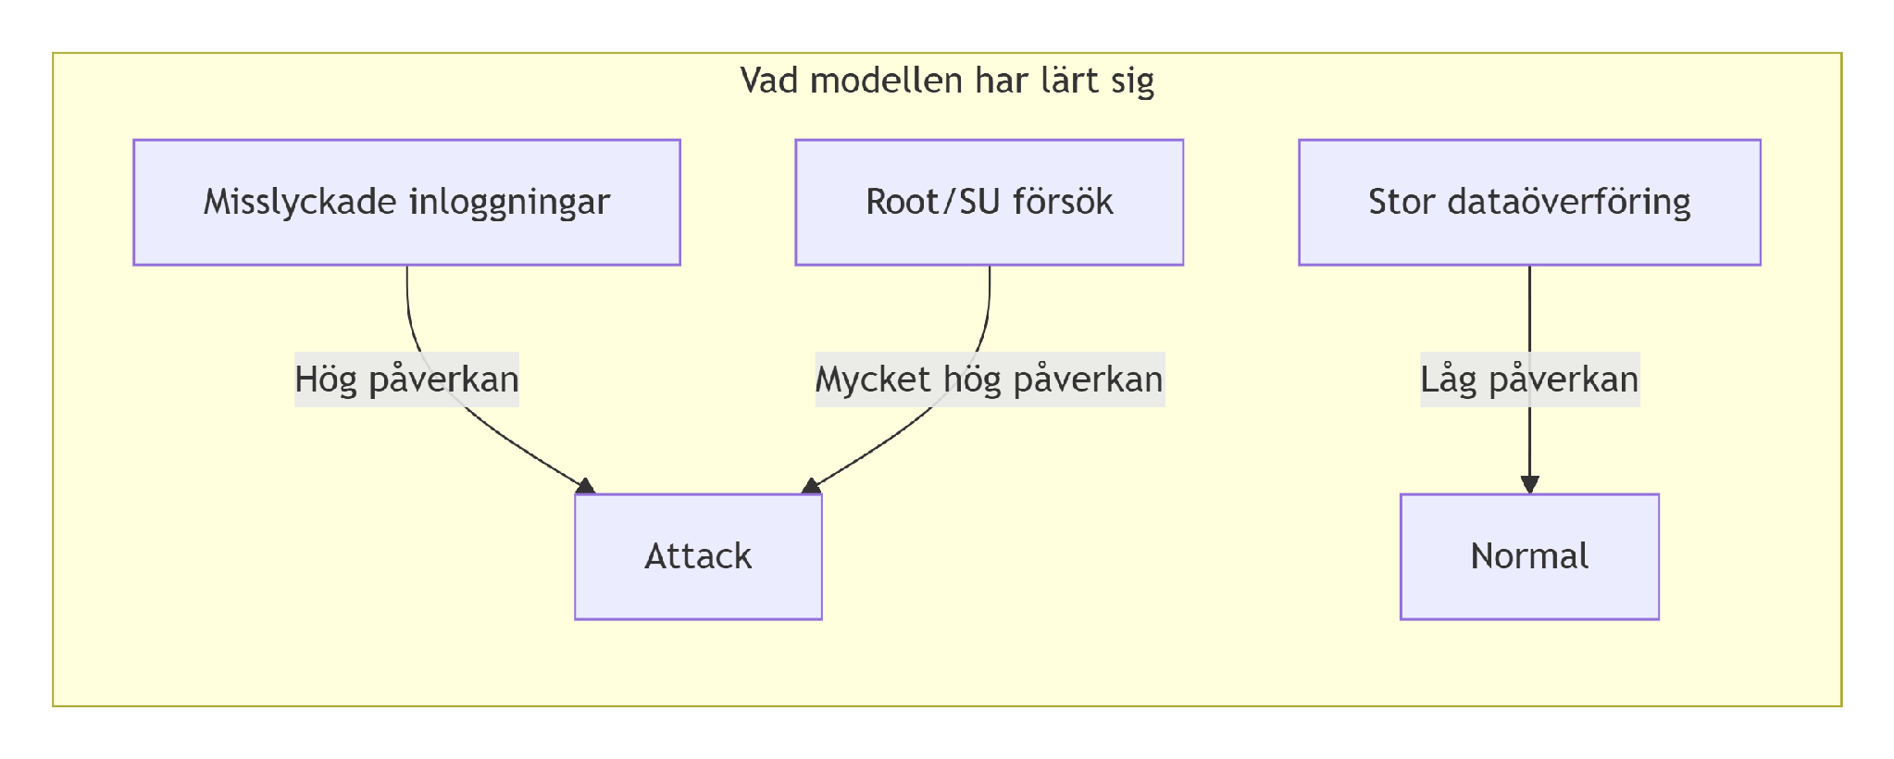
Dina testresultat (vad modellen lärde sig)
Test | Scenario | Modellens dom | Sannolikhet | Rätt/Fel
1 | Normal användare | ✅ NORMAL | 94.4% | ✅ Rätt
2 | 5 misslyckade inloggningar | ⚠️ ATTACK! | 97.0% | ✅ Rätt
3 | Root + SU attempt | ⚠️ ATTACK! | 100.0% | ✅ Rätt
4 | Stor dataöverföring | ✅ NORMAL | 91.0% | ✅ Rätt

Slide 102
Dina testresultat (vad modellen lärde sig)
Test | Scenario | Modellens dom | Sannolikhet | Rätt/Fel
1 | Normal användare | ✅ NORMAL | 94.4% | ✅ Rätt
2 | 5 misslyckade inloggningar | ⚠️ ATTACK! | 97.0% | ✅ Rätt
3 | Root + SU attempt | ⚠️ ATTACK! | 100.0% | ✅ Rätt
4 | Stor dataöverföring | ✅ NORMAL | 91.0% | ✅ Rätt

Slide 103
Så här skulle detta användas i riktig produktion
STEG I PRODUKTION | VAD SOM HÄNDER | MLFLOWS ROLL
1 | Ny data kommer in (användarbeteende) | –
2 | Modellen laddas från MLflow | mlflow.sklearn.load_model()
3 | Förutsägelse görs | model.predict()
4 | Resultat loggas tillbaka till MLflow | mlflow.log_metric()
5 | Om modellen blir sämre – byt till äldre version | Model Registry

Slide 104
Varför MLflow är industri-standard
Utan MLflow | Med MLflow
❌ Modeller sparas på olika datorer | ✅ Alla modeller centralt
❌ "Vilken modell var bäst?" – vet inte | ✅ Jämför metrics i dashboard
❌ Kan inte återskapa resultat | ✅ Reproducerbarhet
❌ Ingen spårning för revisorer | ✅ Full spårbarhet
❌ Svårt att byta modell i produktion | ✅ Model Registry med versioner

Slide 105
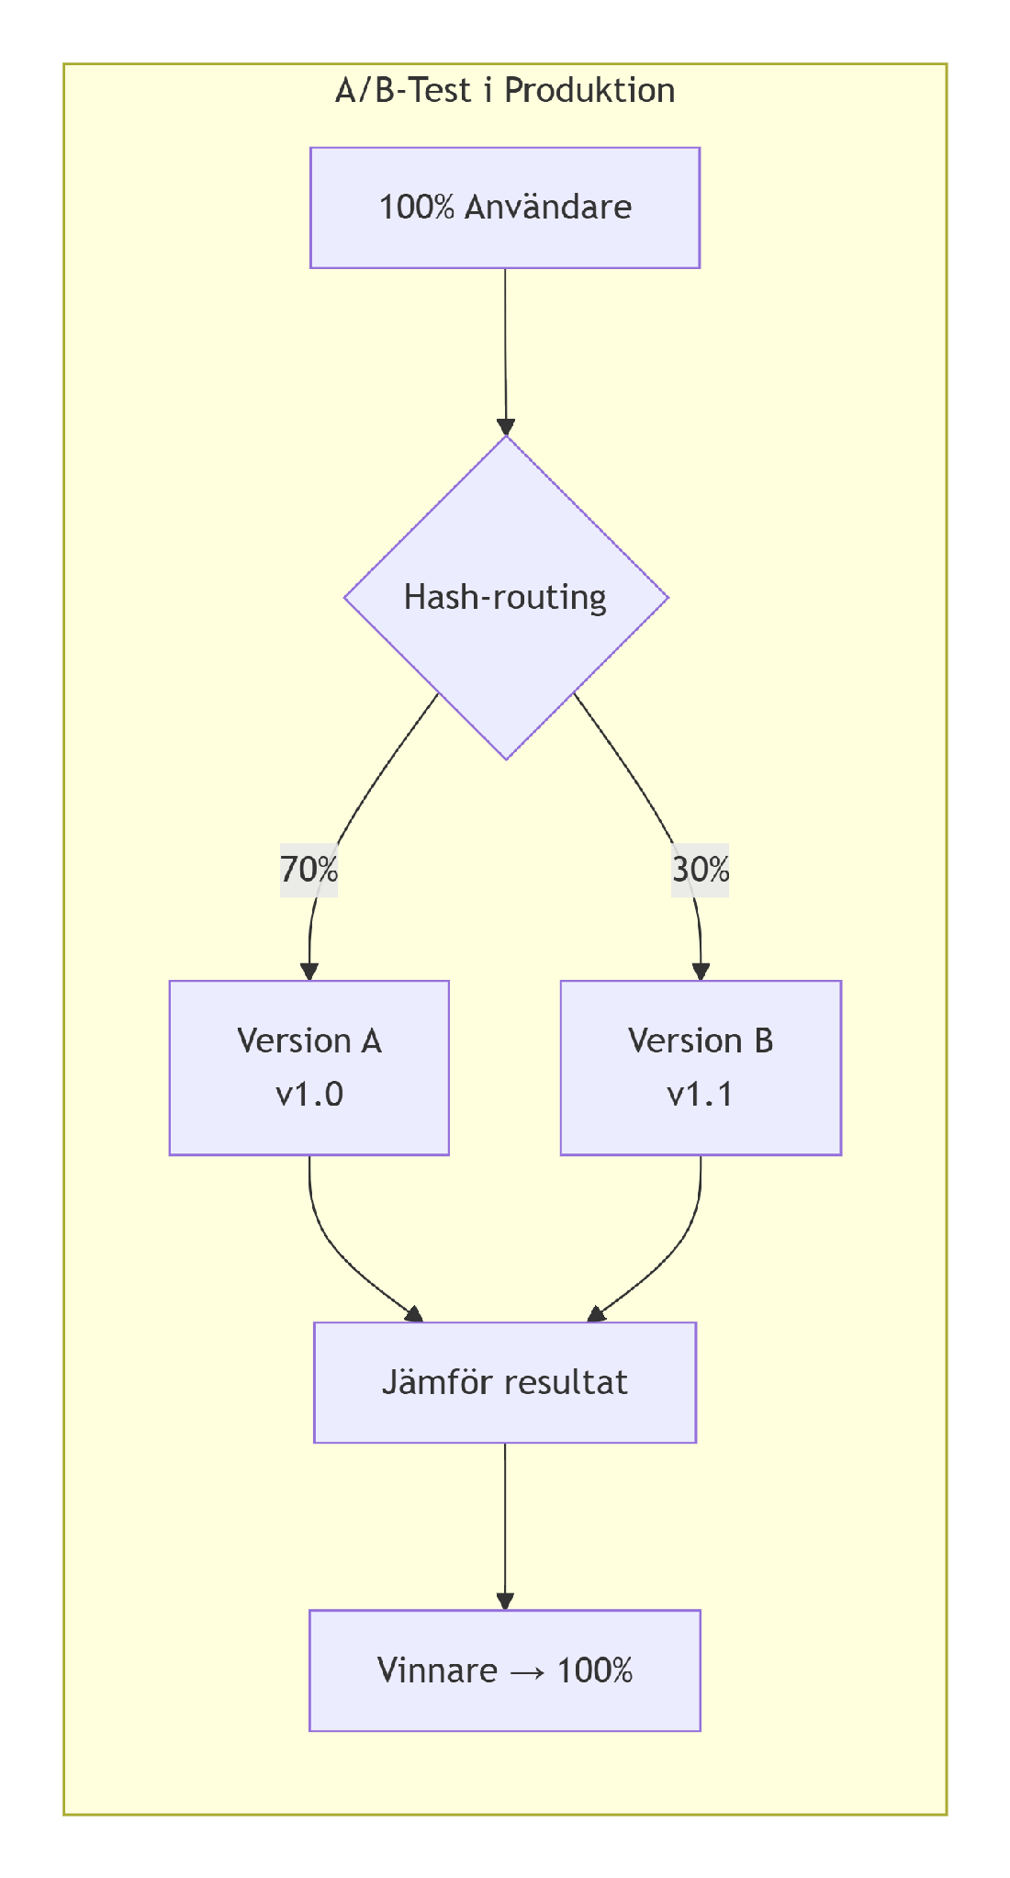
Steg 11.4: A/B-Testning – Jämför modellversioner
Du A/B-testar två versioner av samma Random Forest-modell för att se vilken som presterar bäst i produktion. Detta är exakt hur Netflix, Spotify och Uber testar nya modellversioner innan de rullas ut till alla användare.

Slide 106
Steg 11.4: Komplett tabell
N | Åtgärd | Kod | Förklaring
11.4.1 | Ladda Version A (v1.0) | mlflow.sklearn.load_model() | Din bästa modell från Steg 10
11.4.2 | Träna Version B (v1.1) | RandomForestClassifier(n_estimators=200, max_depth=15) | Ny version med fler träd och djupare träd
11.4.3 | Offline-jämförelse | precision_score(), recall_score(), f1_score() | Jämför på testdata innan produktion
11.4.4 | Simulera A/B-test | Hash-baserad routing (70/30 trafikdelning) | 70% användare → v1.0, 30% → v1.1
11.4.5 | Analysera resultat | Jämför korrekthet i live-testet | Välj vinnare
11.4.6 | Rekommendation | Baserat på resultat | Behåll v1.0 eller uppgradera till v1.1

Slide 107
Resultat från din A/B-testning. Offline-jämförelse (testdata)
Version | Parametrar | Precision | Recall | F1-score | Accuracy
v1.0 | n_estimators=100, max_depth=10 | 99.1% | 96.7% | 0.979 | 96.4%
v1.1 | n_estimators=200, max_depth=15 | 98.7% | 97.0% | 0.978 | 96.3%
Live A/B-test (100 simuleringar, 70/30 trafikdelning)
Mätvärde | Version A (v1.0) | Version B (v1.1) | Skillnad
Trafikandel | 71% | 29% | Enligt plan
Korrekthet | 97.2% (69/71) | 89.7% (26/29) | +7.5%
Rätt/fel | 69 rätt, 2 fel | 26 rätt, 3 fel | A gör färre fel

Slide 108
Slutsats och rekommendation
Fråga | Svar
Vilken version vann? | Version A (v1.0) – din ursprungliga modell
Varför? | Högre precision (99.1%) och bättre live-prestanda (97.2% vs 89.7%)
Vad lärde vi oss? | Fler träd (200 vs 100) och djupare träd (15 vs 10) gav ingen förbättring – tvärtom, det orsakade överanpassning
Rekommendation | Behåll v1.0 i produktion – testa andra parametrar istället

Slide 109
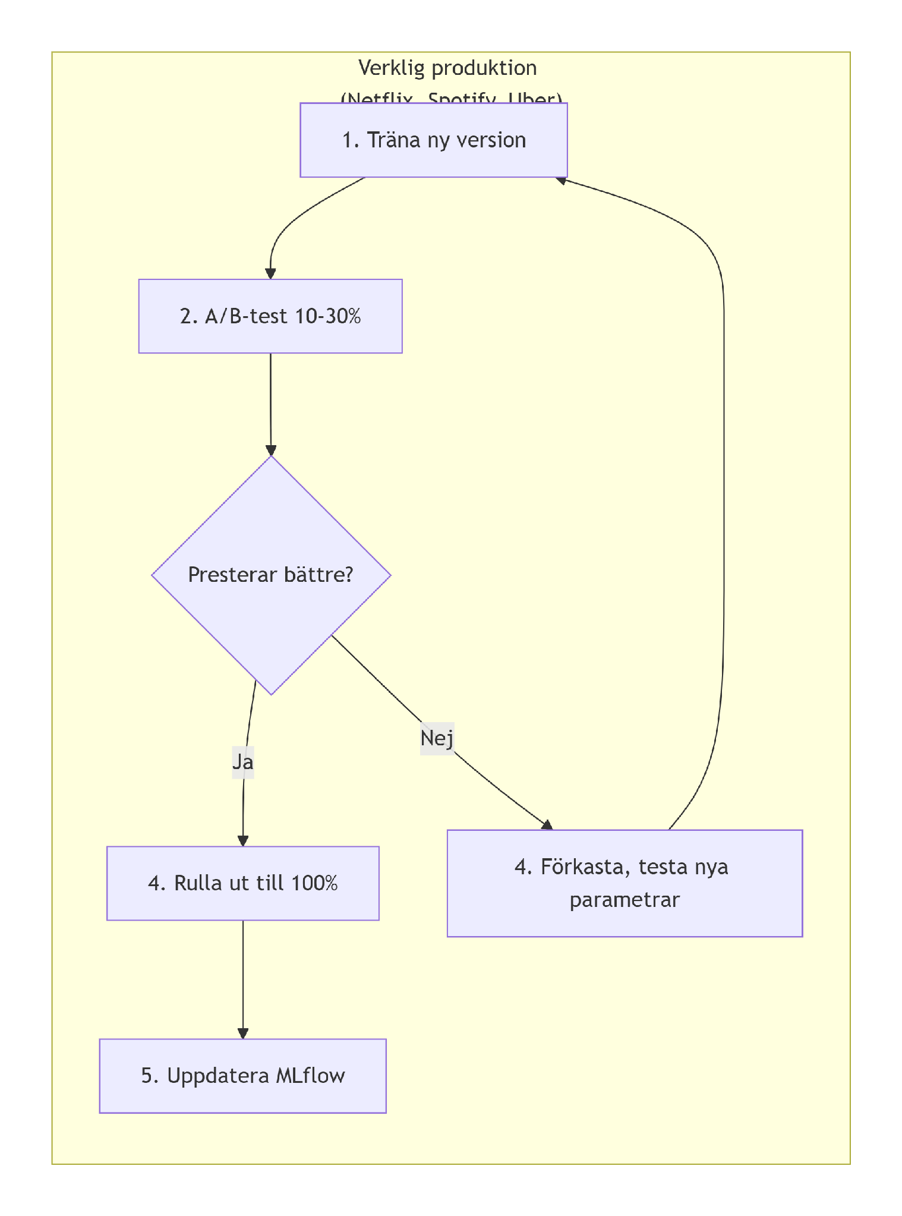
Varför A/B-testning är viktigt i produktion
Utan A/B-test | Med A/B-test
❌ Du vet inte om nya modellen är bättre | ✅ Du jämför direkt på riktig användardata
❌ Kan rulla ut en sämre modell | ✅ Upptäcker problem innan full rollout
❌ Gissning baserad på offline-test | ✅ Datadrivet beslut
❌ Riskerar användarupplevelsen | ✅ 30% trafik till ny modell – låg risk

Slide 110
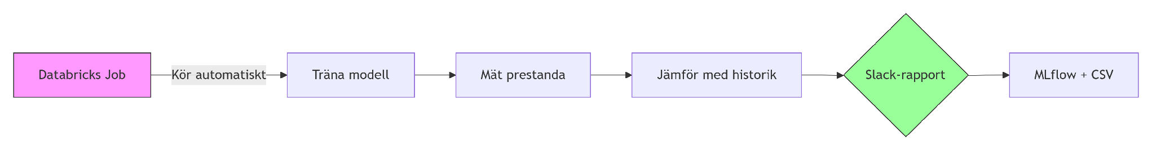
Steg 12: Automatisering med Slack-rapporter & LLM-analys
I Steg 12 bygger du en fullständig automatiseringspipeline som:
Tränar Random Forest-modellen automatiskt
Mäter prestanda (precision, recall, F1-score)
Jämför med historiska modeller (via MLflow)
Skickar en Slack-rapport med AI-genererad analys
Sparar allt i MLflow och CSV för framtida spårning
Enkelt förklarat: Du skapar ett system som självständigt tränar modellen, kontrollerar om den blir bättre eller sämre, och skickar en rapport till Slack – precis som på riktiga företag.

Slide 111
Verkliga exempel från arbetsmarknaden
Gemensamt för alla: De kör sina modeller automatiskt och skickar rapporter till teamet – precis som du gör här!
FÖRETAG | VAD DE AUTOMATISERAR | VARFÖR
Spotify | Rekommendationsmodeller varje natt | "Vilka låtar ska vi rekommendera imorgon?"
Uber | ETA-modeller varje timme | "Hur lång tid tar resan just nu?"
Netflix | Tittarpreferensmodeller dagligen | "Vilka filmer ska vi visa på startsidan?"
Banker | Bedrägerimodeller i realtid | "Är denna transaktion misstänkt?"
Ericsson | Nätverksavvikelser varje minut | "Finns det ett pågående intrång?"

Slide 112
Slack vs Teams – för professionell användning
Slutsats: För skolprojekt och mindre team är Slack mycket enklare!
Funktion | Slack | Microsoft Teams
Webhook-inställning | ✅ 2 minuter | ⚠️ 10+ minuter (kräver ofta admin)
Gratis | ✅ Ja (gratis workspace) | ✅ Ja (men ofta begränsad i skolor)
Dokumentation | ✅ Utmärkt, många exempel | ⚠️ Krånglig, ofta föråldrad
API-anrop | ✅ Enkel requests.post() | ⚠️ Kräver ofta Power Automate
Används i startup | ✅ 90% av tech-startups | ❌ Sällan
Används i storföretag | ⚠️ Vissa | ✅ Vanligast
Push-notiser till mobil | ✅ Ja | ✅ Ja

Slide 113
Så här skapar du en Slack Webhook (steg-för-steg)
Steg | Åtgärd | Detaljer
1 | Gå till api.slack.com/apps | Skapa ett Slack-konto om du inte har
2 | Klicka "Create New App" → "From scratch" | Välj "From scratch" (inte från mall)
3 | App Name: Insider Threat Alerts | Välj ett beskrivande namn
4 | Välj workspace | Välj den workspace där din kanal finns
5 | Klicka "Create App" | Appen skapas
6 | I vänstermenyn, klicka "Incoming Webhooks" | Detta är vad du behöver
7 | Aktivera "Activate Incoming Webhooks" | Slå på knappen
8 | Klicka "Add New Webhook to Workspace" | Välj vilken kanal som ska få meddelanden
9 | Välj kanal (t.ex. #all-insider-threat-detection) | Välj den kanal du skapat
10 | Klicka "Allow" | Bekräfta
11 | Kopiera Webhook URL:en | Den ser ut som https://hooks.slack.com/services/T.../B.../...

Slide 114
Steg 12: Komplett tabell
Steg | Åtgärd | Kod/Plats | Förklaring
12.1 | Fråga efter API-nycklar | Terminalen | Slack URL, Groq API, Snowflake lösenord
12.2 | Hämta data från Snowflake | pd.read_sql() | 4 000 rader från FCT_FEATURES
12.3 | Träna Random Forest | RandomForestClassifier() | 100 träd, djup 10
12.4 | Beräkna prestanda | precision_score(), recall_score() | 99.1% precision, 96.7% recall
12.5 | Hämta historik från MLflow | mlflow.search_runs() | Senaste F1-score: 0.979
12.6 | Beräkna förändring | ((f1 - latest_f1) / latest_f1) * 100 | +0.00% stabil
12.7 | Generera AI-analys | Groq Llama 3.3 | 5 meningars analys
12.8 | Skicka Slack-rapport | requests.post(slack_webhook_url) | Meddelande med emojis och struktur
12.9 | Logga till MLflow | mlflow.log_metric(), mlflow.log_model() | Sparar modell och metrics
12.10 | Spara CSV-historik | pd.to_csv() | Alla körningar sparas

Slide 115
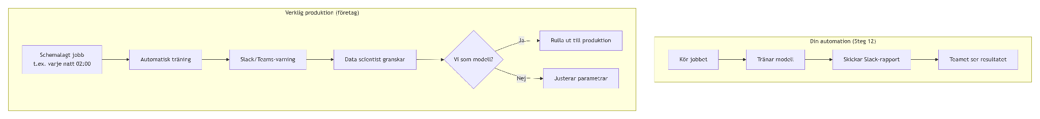
Hur detta används i verklig produktion
Företag | Vad de automatiserar | Vilket verktyg
Spotify | Rekommendationsmodeller | Databricks Jobs + Slack
Uber | ETA-prediktioner | MLflow + Slack
Airbnb | Pris-prediktioner | Databricks + Slack
Banker | Bedrägeridetektering | MLflow + Teams

Slide 116
Checklista – Steg 12 är klart när:
Kontroll | ✅ Klart?
Du har skapat en Slack-app och webhook URL | ☐
Du har kört koden och fått ✅ Slack-rapport skickad! | ☐
Du har sett meddelandet i Slack-kanalen | ☐
Du har sett AI-analysen från Groq i Slack | ☐
Du har sett att historiken uppdaterades (4 körningar) | ☐
Du har förstått hur detta används i verkligheten | ☐

Slide 117
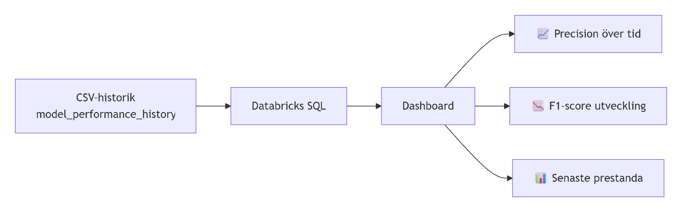
Steg 13: Bygg enkel dashboard i Databricks
I Steg 13 bygger du en dashboard i Databricks SQL som visualiserar din modells prestanda över tid. Detta gör att du och ditt team snabbt kan se om modellen fungerar som den ska.
Enkelt förklarat: Du skapar ett "kontrollrum" där du kan se grafer över modellens precision, recall och F1-score – precis som en bilinstrumentbräda visar hastighet och bränslenivå.

Slide 118
Steg 13: Komplett tabell
Steg | Åtgärd | Var | Detaljerad instruktion | Varför behövs detta?
13.1 | Skapa permanent SQL-tabell | Databricks notebook | Kör Python-koden ovan | Gör historiken tillgänglig för SQL Warehouse
13.2 | Skapa dataset i SQL Editor | Databricks SQL → "New Query" | Klistra in SQL-frågan | Skapa dataunderlag för dashboard
13.3 | Skapa dashboard | Databricks SQL → "Dashboards" | Klicka "Create Dashboard" | Samla alla visualiseringar
13.4 | Skapa linjediagram | Dashboard → "Add Visualization" | Visa prestanda över tid | Se trender och utveckling
13.5 | Skapa kortvy | Dashboard → "Add Visualization" | Visa senaste värden | Snabb överblick av nyckeltal
13.6 | Skapa tabell | Dashboard → "Add Visualization" | Visa alla körningar | Detaljerad historik

Slide 119
Resultat från din körning. Resultat från din körning
MÄTVÄRDE | DITT RESULTAT | BETYDELSE
Antal körningar | 4 historiska körningar | Du har spårat modellen över tid
Precision | 99.1% | När modellen flaggar – har den rätt 99 gånger av 100
Recall | 96.7% | Modellen hittar 97 av 100 attacker
F1-score | 0.979 | Utmärkt balans mellan precision och recall
Status | ✅ STABIL | Ingen försämring sedan förra körningen

Slide 120
Din dashboard kommer att innehålla:
Visualisering | Typ | Syfte
Prestanda över tid | Linjediagram | Se trender – blir modellen bättre eller sämre?
Senaste F1-score | Kortvy (Counter) | Snabb överblick av nuvarande prestanda
Historik-tabell | Tabell | Alla körningar med detaljer

Slide 121
Pro tips
Tips | Förklaring
Använd AI-assistenten | Det enklaste sättet – skriv bara vad du vill ha
Spara dashboarden | Den sparas automatiskt i molnet
Dela med teamet | Klicka "Share" för att ge andra åtkomst
Uppdatera data | Kör Steg 13.1 igen efter nya körningar

Slide 122
Checklista – Steg 13 är klart när:
Kontroll | ✅ Klart?
Du har kört Python-koden och skapat permanent tabell | ☐
Du har skapat dataset i SQL Editor | ☐
Du har skapat en dashboard | ☐
Dashboard har linjediagram över tid | ☐
Dashboard har kortvy med senaste F1-score | ☐
Dashboard har tabell med alla körningar | ☐

Slide 123
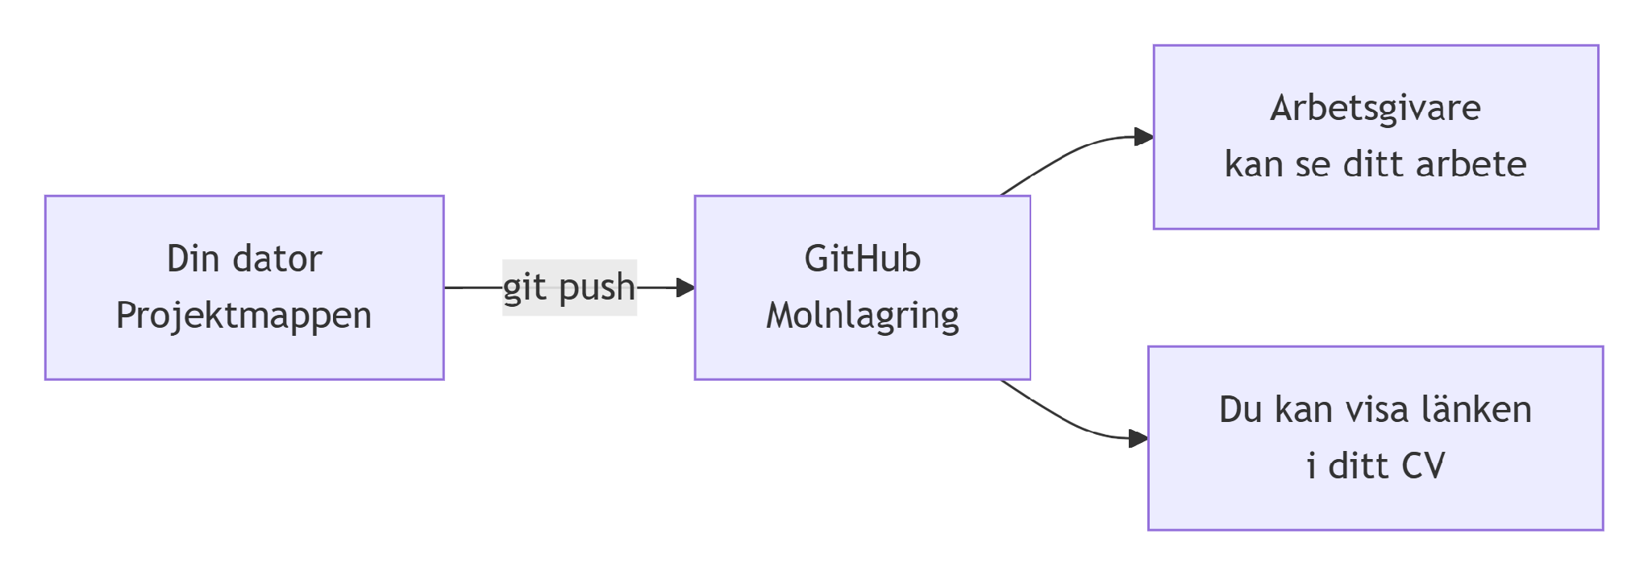
Steg 14: Ladda upp projekt till GitHub
I Steg 14 laddar du upp hela ditt projekt till GitHub. Detta är viktigt för din portfolio – arbetsgivare kan se och granska ditt arbete.
Enkelt förklarat: Du lägger ditt projekt i ett "digitalt skåp" (GitHub) där alla kan se det – precis som att lägga upp en portfolio på nätet.

Slide 124
Verkliga exempel från arbetsmarknaden
Företag | Vad de laddar upp till GitHub | Varför?
Spotify | ML-modeller, rekommendationssystem | Samarbete, versionshantering
Uber | ETA-prediktioner, kartdata | Spåra ändringar, återställa vid fel
Netflix | Rekommendationsalgoritmer | Dela kunskap inom teamet
Banker | Bedrägeridetekteringsmodeller | Revisionsspår, compliance
Gemensamt för alla: De laddar INTE upp själva datan eller API-nycklar – bara koden!

Slide 125
Steg 14: Komplett tabell
# | Steg | Åtgärd | Var | Varför?
1 | Skapa GitHub-konto | Gå till github.com → "Sign up" | Webbläsare | Behövs för att lagra kod
2 | Skapa nytt repository | Klicka "New repository" | GitHub webbplats | En mapp för ditt projekt
3 | Namnge repository | insider-threat-detection | GitHub | Identifierar ditt projekt
4 | Välj Public/Private | Välj "Public" | GitHub | Arbetsgivare kan se
5 | Klicka INTE på README/.gitignore | Lämna alla rutor TOM | GitHub | Skriptet skapar dem själv
6 | Klicka "Create repository" | Blå knapp | GitHub | Repositoryt skapas
7 | Öppna PowerShell i projektmappen | Högerklicka i mappen → "Open in Terminal" | VS Code / PowerShell | Kör kommandon
8 | Kör setup-skriptet | .\setup_github.ps1 | PowerShell | Gör allt automatiskt
9 | Ange GitHub-användarnamn | Skriv ditt användarnamn | Terminal | Kopplar till rätt konto
10 | Välj branch-namn | master eller main | Terminal | Välj standard
11 | Vänta medan skriptet körs | Automatiskt | PowerShell | Skapar .gitignore, Git LFS, commit, push
12 | Kontrollera på GitHub | Gå till din repo-länk | Webbläsare | Se att alla filer kommit med

Slide 126
Steg 14.1: Skapa GitHub-konto (om du inte har)
Steg | Åtgärd
1 | Gå till github.com
2 | Klicka på "Sign up"
3 | Ange e-post, lösenord och användarnamn
4 | Verifiera din e-post
5 | Välj "Free" plan

Slide 127
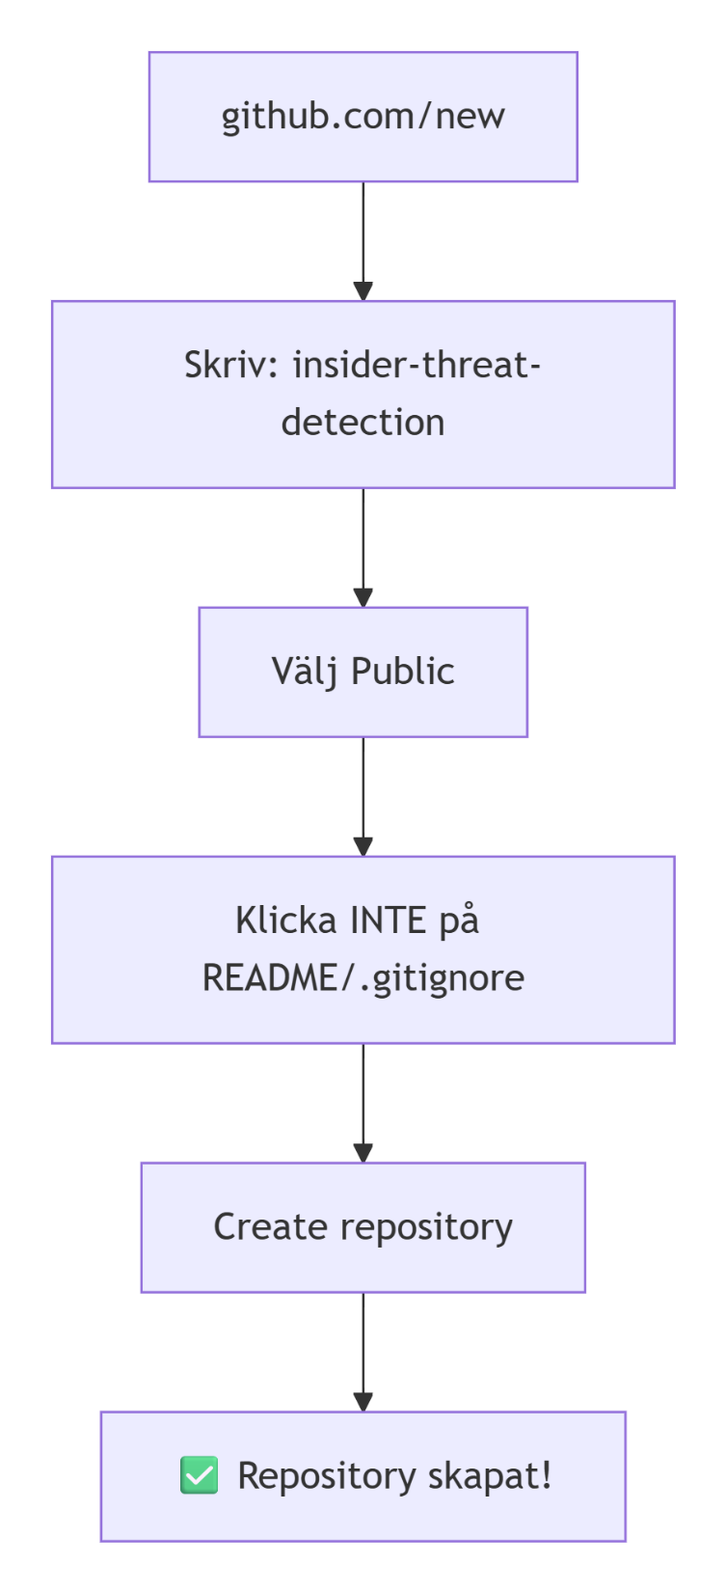
Steg 14.2: Skapa nytt repository på GitHub
n | Åtgärd
1 | Inloggad på GitHub, klicka på "+" uppe till höger
2 | Välj "New repository"
3 | Repository name: insider-threat-detection
4 | Description: ML-projekt för insiderhot-detektering med Random Forest
5 | Välj "Public" (så arbetsgivare kan se)
6 | ⚠️ VIKTIGT: Klicka INTE på "Add a README"
7 | ⚠️ VIKTIGT: Klicka INTE på "Add .gitignore"
8 | ⚠️ VIKTIGT: Klicka INTE på "Choose a license"
9 | Klicka på "Create repository"

Slide 128
Git LFS vs Vanlig Git – Varför behövs det?
Fråga | Svar
Vad är problemet med vanlig Git? | Vanlig Git sparar hela filen i historiken. Varje gång du ändrar en 1 MB fil, läggs 1 MB till i repositoryt.
Vad gör Git LFS? | Git LFS sparar bara en länk (pekare) till filen. Den stora filen lagras separat.
Varför behöver vi det? | Din .pkl-modell är 786 KB. Utan Git LFS skulle repositoryt växa snabbt. Med Git LFS förblir det litet.
Behöver arbetsgivaren Git LFS? | Ja, för att ladda ner .pkl-filerna. Men de flesta har det redan installerat.

Slide 129
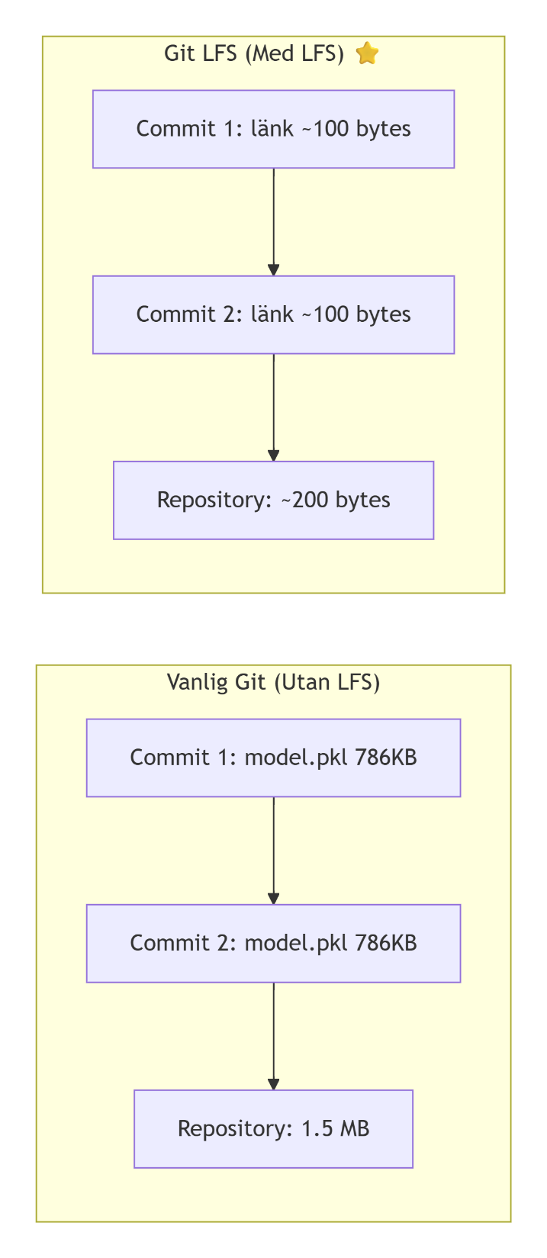
Scenario | Utan Git LFS | Med Git LFS
Första push | 786 KB | ~200 bytes (länk)
10 versioner av modellen | 7.8 MB | ~2 KB
Att klona repot | Laddar ner 7.8 MB | Laddar ner ~2 KB + modellen vid behov
GitHub-gräns | Max 100 MB per fil | Inga problem

Slide 130
Steg 14.4: Kör setup-skriptet .\setup_github.ps1. Skriptet frågar dig om:
Fråga | Vad du ska svara
Ange ditt GitHub-användarnamn | Ditt användarnamn (t.ex. Ars1222022)
Välj branch-namn | 1 för main, 2 för master (välj 2 om du är osäker)
Vill du rensa och börja om? | j (ja) om du vill börja fräscht
Vill du ersätta .gitignore? | j (ja)
Har du installerat Git LFS? | j (ja) om du redan gjort det

Slide 131
Förklaring av setup_github.ps1 (vad koden gör)
Del i skriptet | Vad den gör | Varför?
DEL 1 | Förklarar vad Git LFS är | Så att du förstår varför det behövs
DEL 2 | Frågar efter GitHub-användarnamn och branch | Kopplar till rätt konto
DEL 3 | Initierar Git (git init) | Skapar ett Git-repository lokalt
DEL 4 | Skapar .gitignore | Ignorerar hemligheter och temporära filer
DEL 5 | Installerar/konfigurerar Git LFS | Hanterar stora .pkl-filer
DEL 6 | Rensar onödiga filer (manifest.mf) | Tar bort onödiga filer
DEL 7 | Lägger till alla filer (git add .) | Förbereder filerna för commit
DEL 8 | Skapar commit (git commit) | Sparar en version lokalt
DEL 9 | Pushar till GitHub (git push) | Laddar upp till molnet
DEL 10 | Visar sammanfattning | Bekräftar vad som gjorts

Slide 132
Checklista – Steg 14 är klart när:
Kontroll | ✅ Klart?
Du har skapat GitHub-konto | ☐
Du har skapat repository insider-threat-detection | ☐
Du har tagit bort API-nycklar från notebooks | ☐
Du har kört .\setup_github.ps1 | ☐
Du ser ✅ Push lyckades! | ☐
Du kan se alla filer på GitHub-webbplatsen | ☐
Länken fungerar: github.com/DITT_ANVÄNDARNAMN/insider-threat-detection | ☐

Slide 133
Pro tips
Tips | Förklaring
Använd getpass() i framtiden | password = getpass("Ange lösenord: ") sparar INTE lösenordet i filen
Kör skriptet flera gånger | Det skapar inga dubbletter – bara lägger till ändringar
Kontrollera GitHub efter push | Gå till din repo-länk och se att alla filer finns
Dela länken | github.com/DITT_ANVÄNDARNAMN/insider-threat-detection – lägg i ditt CV!

Slide 134
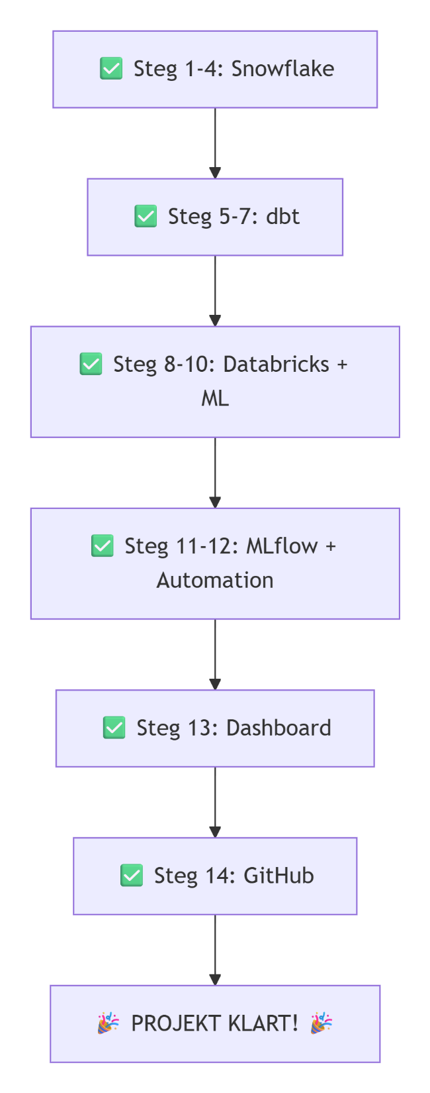
Steg 14 är klart – projektet är KLART!

